Slide 1
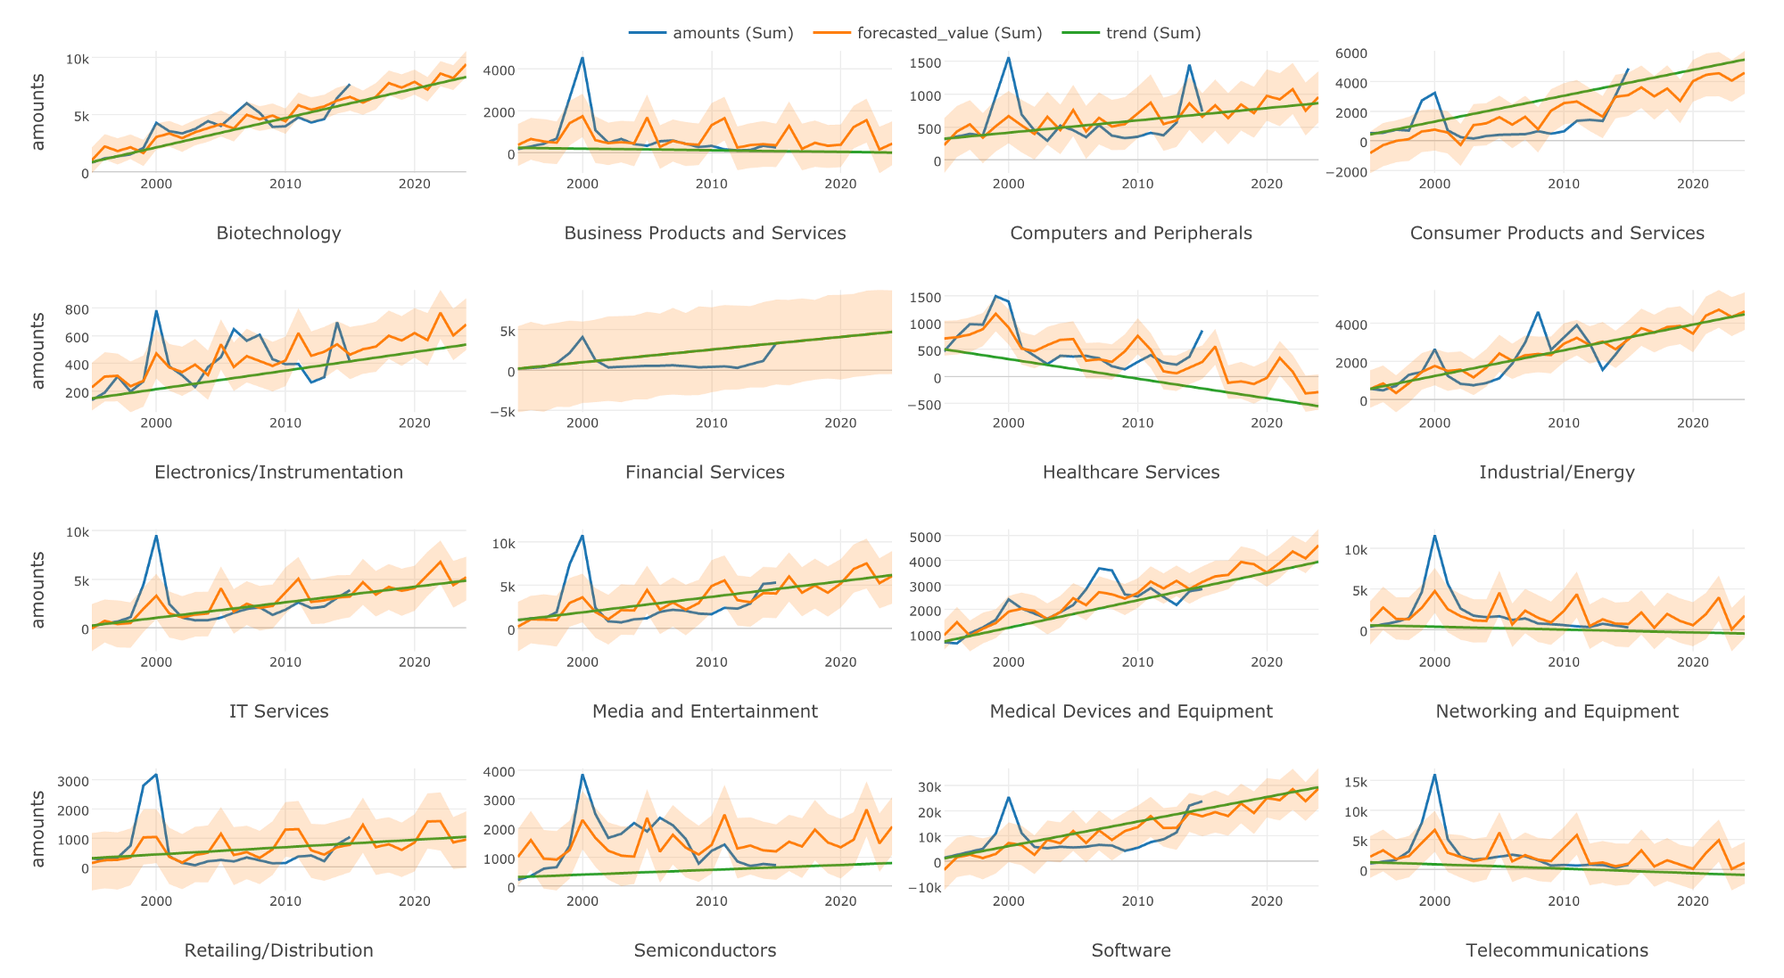
Medias móviles, técnicas de descomposición y los modelos exponenciales.
Oscar Centeno Mora

Slide 2


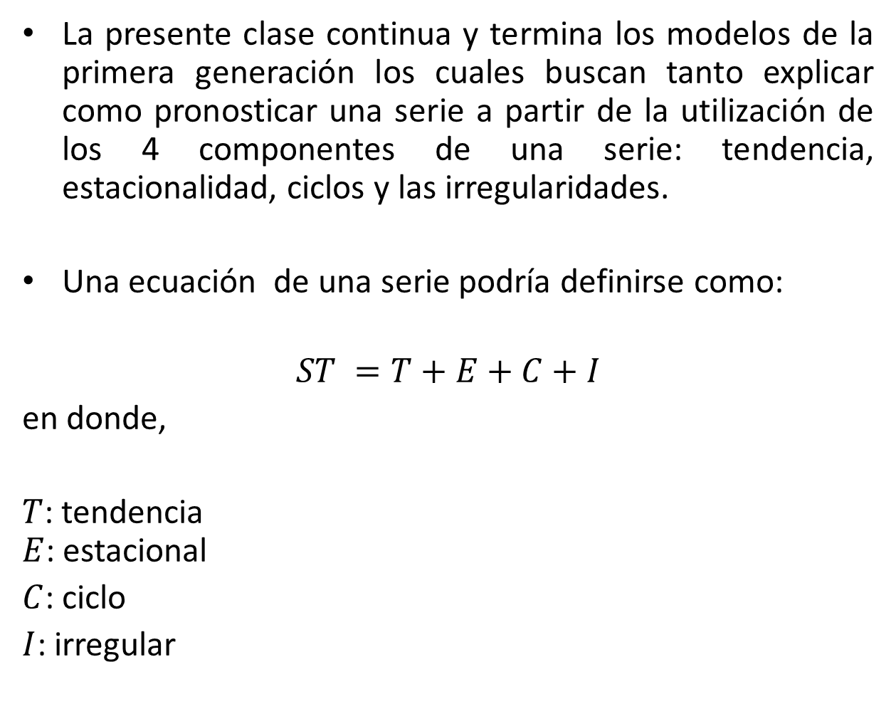
Introducción
La presente clase continua y termina los modelos de la primera generación los cuales buscan tanto explicar como pronosticar una serie a partir de la utilización de los 4 componentes de una serie: tendencia, estacionalidad, ciclos y las irregularidades.
Una ecuación de una serie podría definirse como:
$$ST =T+E+C+I$$
en donde,
$T$: tendencia $E$: estacional
$C$: ciclo
$I$: irregular

Slide 3

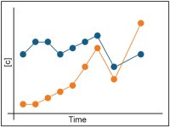
Introducción
En una primera parte se introduce el método de medias móviles, se explica su utilidad y sus diferentes variaciones.
Seguidamente, se estudian los métodos más comunes en la descomposición de la serie: X11, SEATS y el STL. Además de explicar su importancia y aplicabilidad, se muestra una forma de realizar pronósticos a partir de estos.
Finalmente, se presentan los modelos exponenciales: desde los modelos más simples de un parámetro (1) y de tendencia (2-3), hasta abarcar aquellos que contemplan los 3 (¿4?) parámetros de estimación de una serie, además de la extensión de los modelos de suavizamiento exponencial mediante la función ets().

Slide 4

Introducción
Al finalizar el presente tema nos debemos preguntar:
¿Qué pasó con el análisis de los ciclos ?

Slide 5
Índice
1
¿Por qué estudiar la movilidad media ?
4
Métodos de descomposición
2
Medias móviles
5
Estimación por optimización numérica
3
¿Por qué estudiar la descomposición de una serie?
6
Los modelos exponenciales

Slide 6
Índice
7
La taxonomía de los modelos exponenciales
8
¿Qué sucedió con el análisis de los ciclos?

Slide 7
Índice
1
¿Por qué estudiar la movilidad media ?

Slide 8


Fundamentos de las medias móviles
En el análisis de la información, los primeros enfoques de análisis hacen referencia al primer momento, en este caso, el promedio.
Un análisis para datos longitudinales o temporales no es la excepción. Resulta apropiado conocer el comportamiento medio a través del tiempo.
Para lo anterior, es importante contar con una serie que sea “estable”, es decir, aquella que no exhiba ningún comportamiento irregular, ni variaciones cíclicas, ni estacionales. Conveniente suavizar cuando existen cambios bruscos o movimientos irregulares para tener un panorama único del comportamiento medio de la serie en el tiempo.
Aunque si es cierto que se busca explicar los 4 componentes de una serie, a veces el objetivo se centra en determinar la movilidad media a través del tiempo.

Slide 9


Fundamentos de las medias móviles
Algunos ejemplos donde interesa conocer la movilidad media pueden ser los siguientes:
Una empresa quiere conocer cuáles han sido sus ganancias medias en los últimos años.
En la aprobación presupuestaria, si quiere saber la demanda promedio anual de cierta institución a través del tiempo.
Se desea investigar si los aumentos salarios promedios obedecen al crecimiento promedio de la economía en el tiempo.
Un conocimiento del primer momento podría llegar a responder a lo anterior.

Slide 10
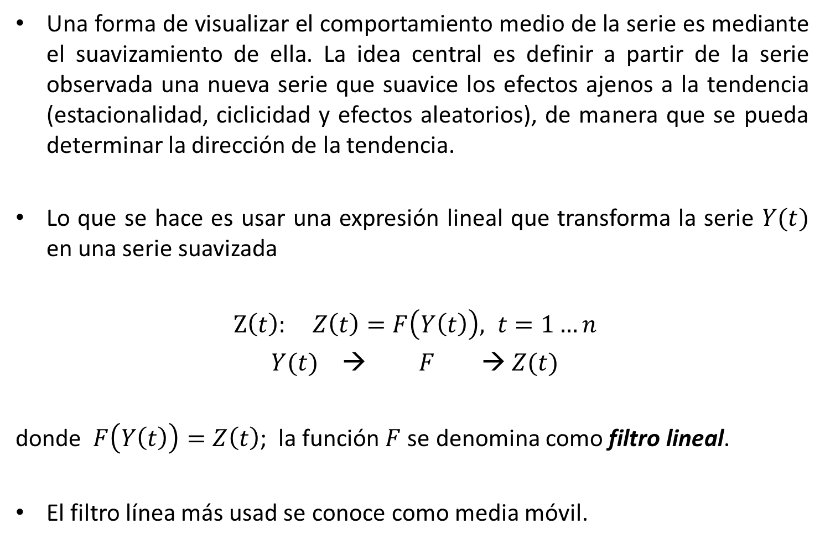
Fundamentos de las medias móviles
Una forma de visualizar el comportamiento medio de la serie es mediante el suavizamiento de ella. La idea central es definir a partir de la serie observada una nueva serie que suavice los efectos ajenos a la tendencia (estacionalidad, ciclicidad y efectos aleatorios), de manera que se pueda determinar la dirección de la tendencia.
Lo que se hace es usar una expresión lineal que transforma la serie $Y(t)$ en una serie suavizada
$Z\left(t\right): Z\left(t\right)=F\left(Y\left(t\right)\right), t=1…n$
$Y(t)$ → $F$ → $Z(t)$
donde $F\left(Y\left(t\right)\right)=Z\left(t\right)$; la función $F$ se denomina como filtro lineal.
El filtro línea más usad se conoce como media móvil.

Slide 11
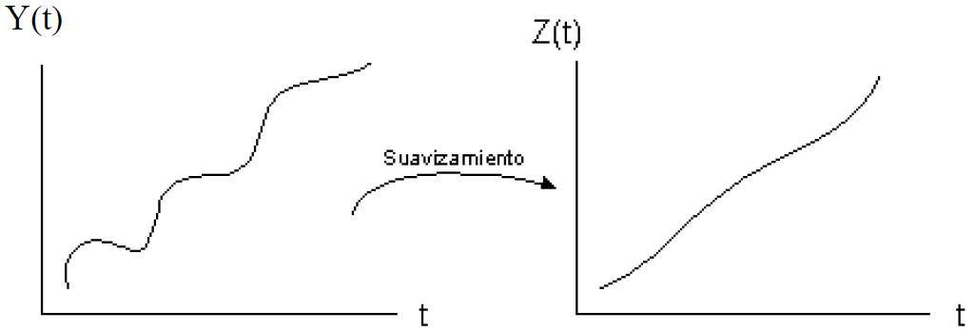
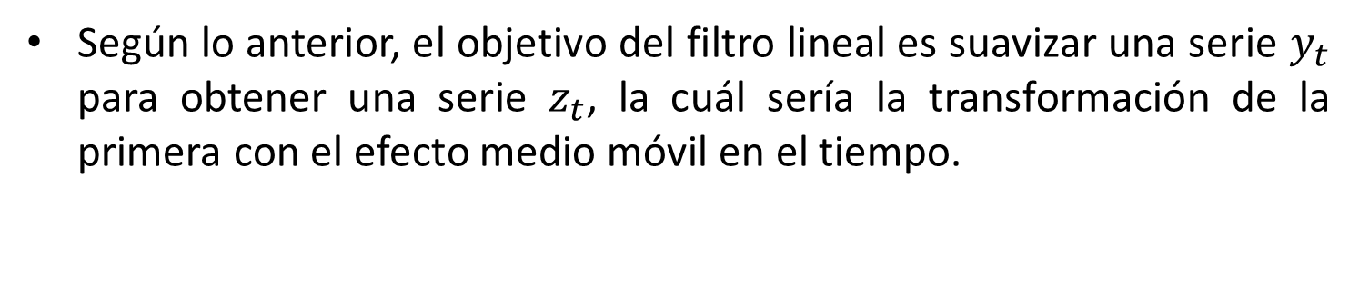
Fundamentos de las medias móviles
Según lo anterior, el objetivo del filtro lineal es suavizar una serie $y_{t}$ para obtener una serie $z_{t}$, la cuál sería la transformación de la primera con el efecto medio móvil en el tiempo.

Slide 12
Índice
1
¿Por qué estudiar la movilidad media ?
2
Medias móviles

Slide 13
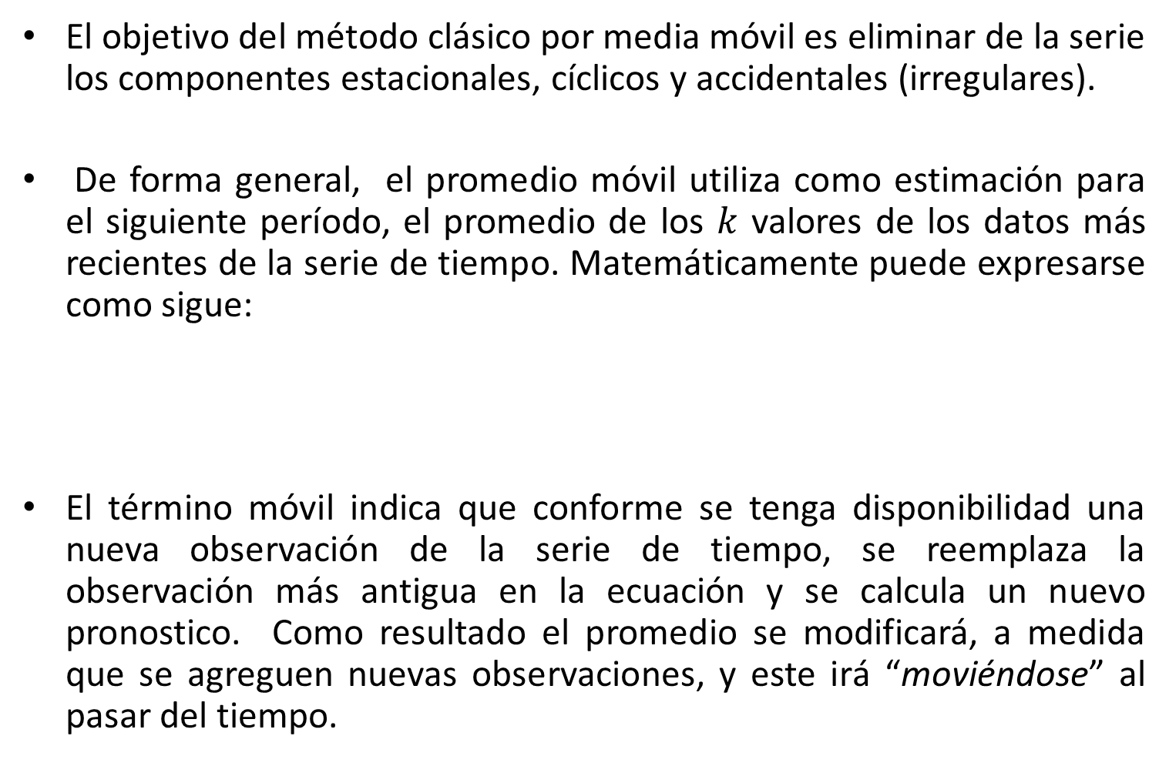
Método de media móvil clásico
El objetivo del método clásico por media móvil es eliminar de la serie los componentes estacionales, cíclicos y accidentales (irregulares).
De forma general, el promedio móvil utiliza como estimación para el siguiente período, el promedio de los $k$ valores de los datos más recientes de la serie de tiempo. Matemáticamente puede expresarse como sigue:
El término móvil indica que conforme se tenga disponibilidad una nueva observación de la serie de tiempo, se reemplaza la observación más antigua en la ecuación y se calcula un nuevo pronostico. Como resultado el promedio se modificará, a medida que se agreguen nuevas observaciones, y este irá “moviéndose” al pasar del tiempo.
$$Promedio móvil_{k}= \frac{\sum{\left(k valores de datos más recientes\right)}}{k}$$

Slide 14
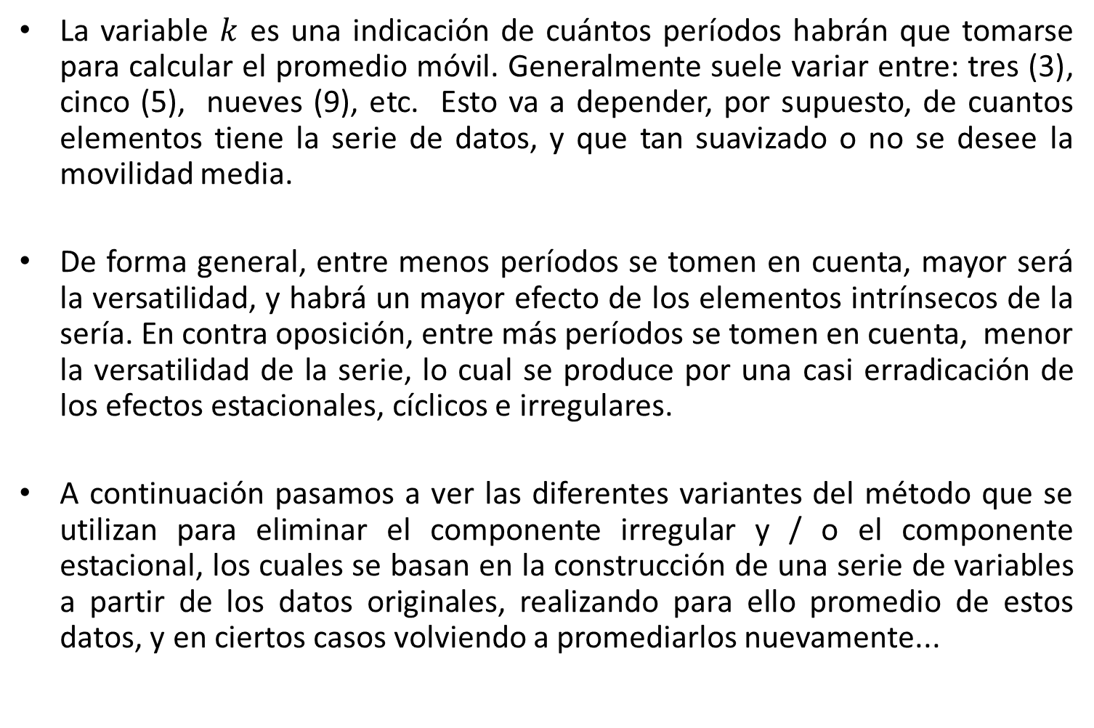
Método de media móvil clásico
La variable $k$ es una indicación de cuántos períodos habrán que tomarse para calcular el promedio móvil. Generalmente suele variar entre: tres (3), cinco (5), nueves (9), etc. Esto va a depender, por supuesto, de cuantos elementos tiene la serie de datos, y que tan suavizado o no se desee la movilidad media.
De forma general, entre menos períodos se tomen en cuenta, mayor será la versatilidad, y habrá un mayor efecto de los elementos intrínsecos de la sería. En contra oposición, entre más períodos se tomen en cuenta, menor la versatilidad de la serie, lo cual se produce por una casi erradicación de los efectos estacionales, cíclicos e irregulares.
A continuación pasamos a ver las diferentes variantes del método que se utilizan para eliminar el componente irregular y / o el componente estacional, los cuales se basan en la construcción de una serie de variables a partir de los datos originales, realizando para ello promedio de estos datos, y en ciertos casos volviendo a promediarlos nuevamente...

Slide 15
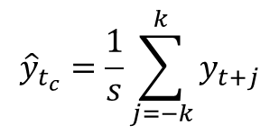
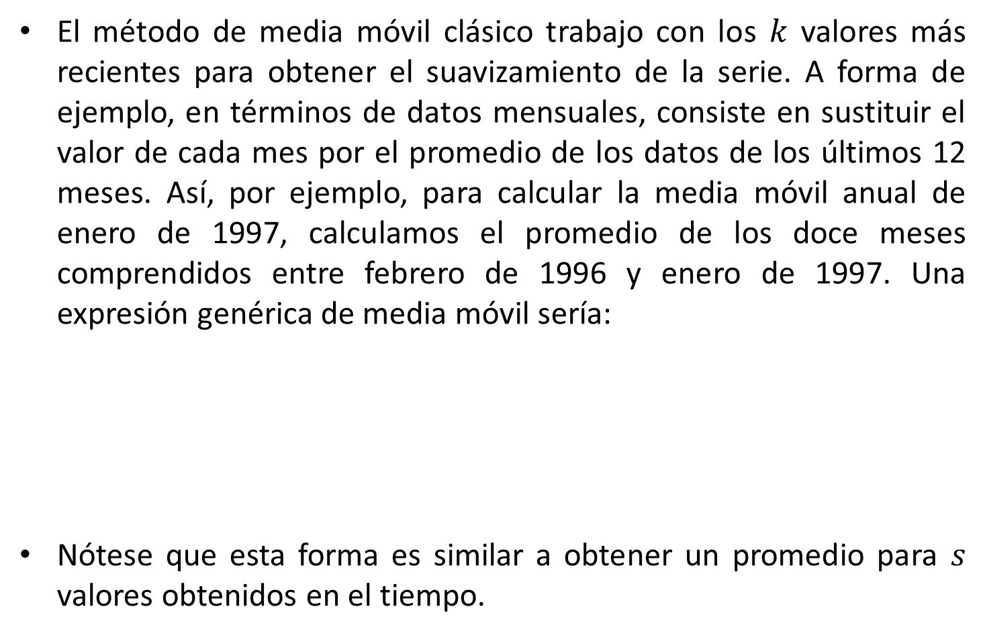
Método de media móvil clásico
El método de media móvil clásico trabajo con los $k$ valores más recientes para obtener el suavizamiento de la serie. A forma de ejemplo, en términos de datos mensuales, consiste en sustituir el valor de cada mes por el promedio de los datos de los últimos 12 meses. Así, por ejemplo, para calcular la media móvil anual de enero de 1997, calculamos el promedio de los doce meses comprendidos entre febrero de 1996 y enero de 1997. Una expresión genérica de media móvil sería:
Nótese que esta forma es similar a obtener un promedio para $s$ valores obtenidos en el tiempo.
$${\hat{y}}_{t_{c}}=\frac{1}{s}\sum_{j=−k}^{k}{y_{t+j}}$$

Slide 16

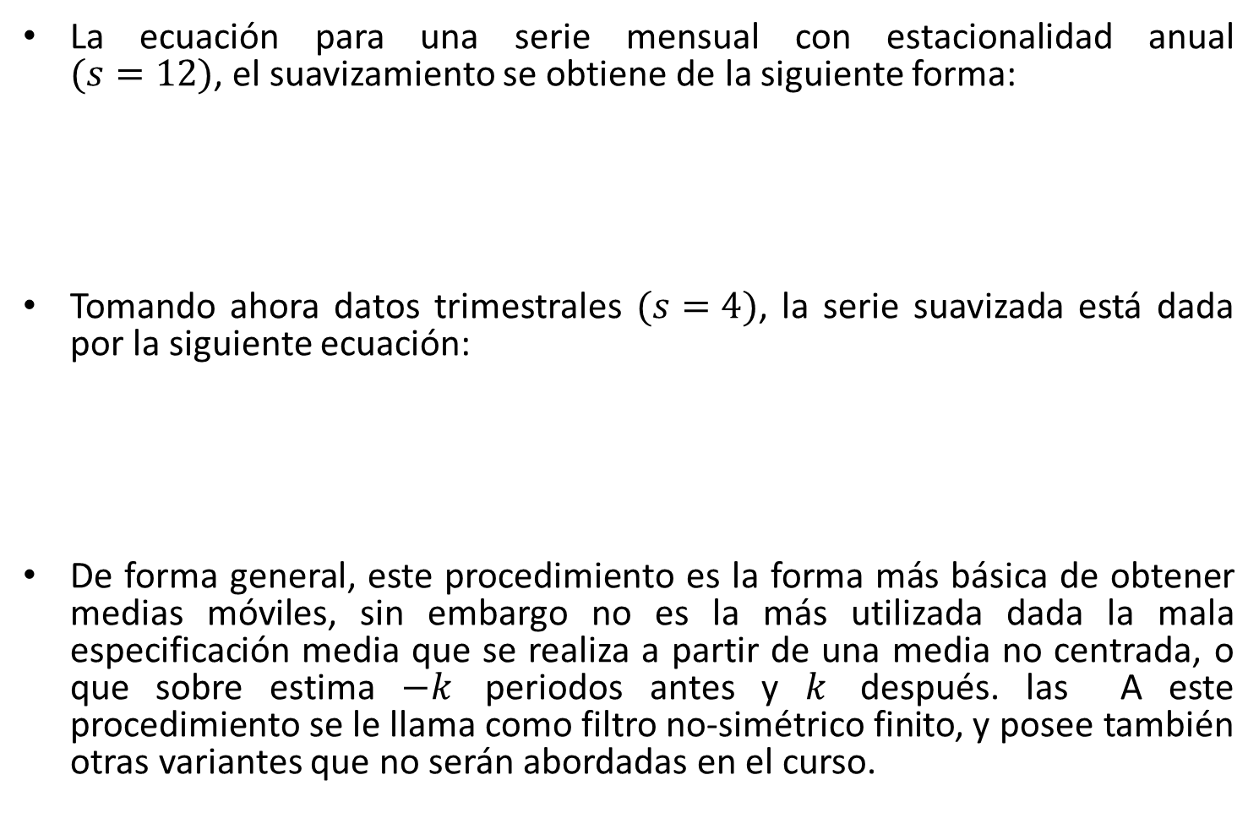
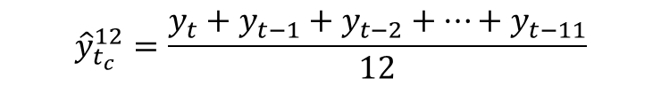
Método de media móvil clásico
La ecuación para una serie mensual con estacionalidad anual $(s=12)$, el suavizamiento se obtiene de la siguiente forma:
Tomando ahora datos trimestrales $(s=4)$, la serie suavizada está dada por la siguiente ecuación:
De forma general, este procedimiento es la forma más básica de obtener medias móviles, sin embargo no es la más utilizada dada la mala especificación media que se realiza a partir de una media no centrada, o que sobre estima $−k$ periodos antes y $k$ después. las A este procedimiento se le llama como filtro no-simétrico finito, y posee también otras variantes que no serán abordadas en el curso.
$${\hat{y}}_{t_{c}}^{12}=\frac{y_{t}+y_{t−1}+y_{t−2}+…+y_{t−11}}{12}$$
$${\hat{y}}_{t_{c}}^{4}=\frac{y_{t}+y_{t−1}+y_{t−2}+y_{t−1}}{4}$$

Slide 17
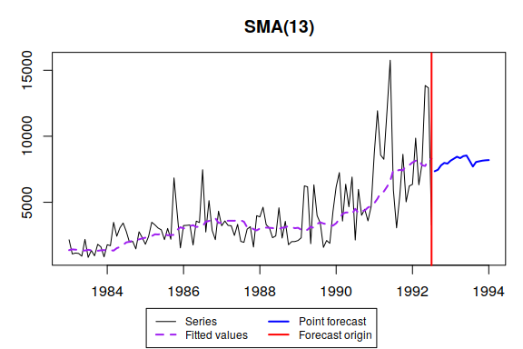
Método de media móvil clásico
Aunque el método clásico no lo veremos, este utiliza la función sma() – Simple Moving Average:
https://cran.r-project.org/web/packages/smooth/vignettes/sma.html
“Simple Moving Average is a method of time series smoothing and is actually a very basic forecasting technique. It does not need estimation of parameters, but rather is based on order selection.”

Slide 18

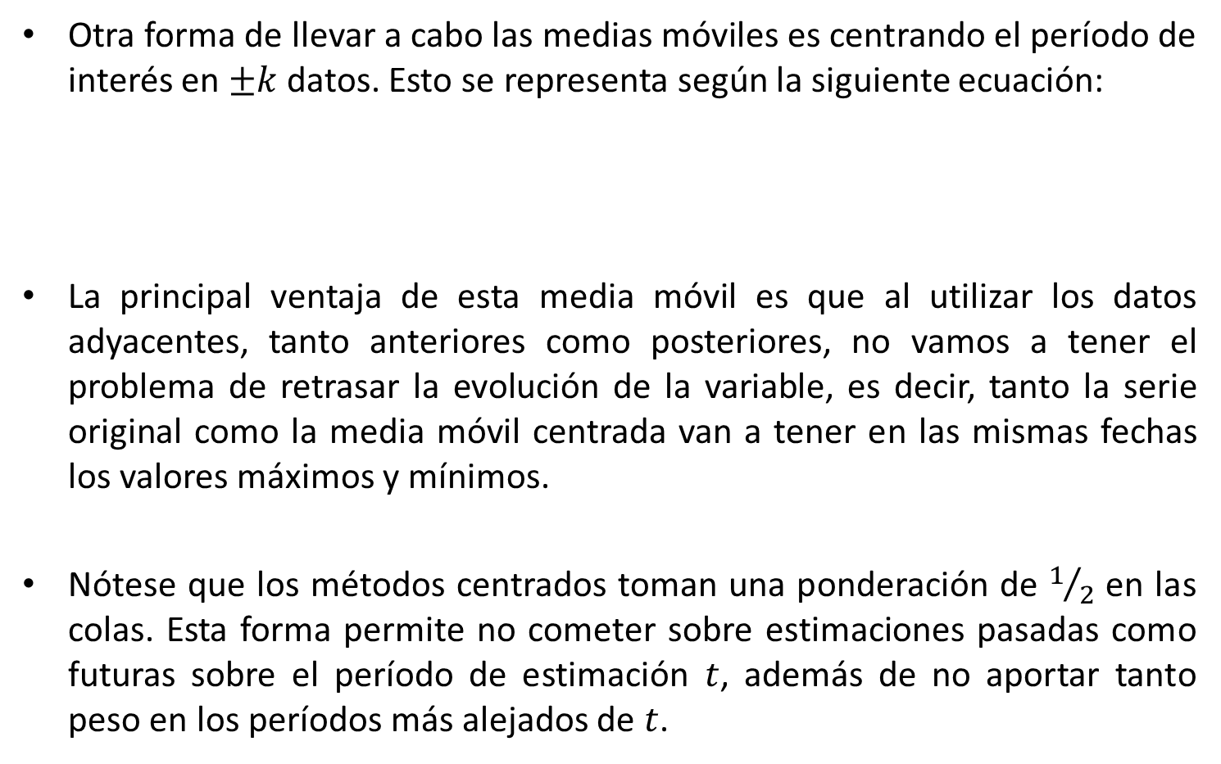
Método de media móvil centrada
Otra forma de llevar a cabo las medias móviles es centrando el período de interés en $±k$datos. Esto se representa según la siguiente ecuación:
La principal ventaja de esta media móvil es que al utilizar los datos adyacentes, tanto anteriores como posteriores, no vamos a tener el problema de retrasar la evolución de la variable, es decir, tanto la serie original como la media móvil centrada van a tener en las mismas fechas los valores máximos y mínimos.
Nótese que los métodos centrados toman una ponderación de $1/2$ en las colas. Esta forma permite no cometer sobre estimaciones pasadas como futuras sobre el período de estimación $t$, además de no aportar tanto peso en los períodos más alejados de $t$.
$${\hat{y}}_{{tk}_{cen}}^{s}=\frac{\frac{1}{2}y_{t−k}+y_{t−k−1}+…+y_{t}+…+\frac{1}{2}y_{t+k}}{s}$$

Slide 19

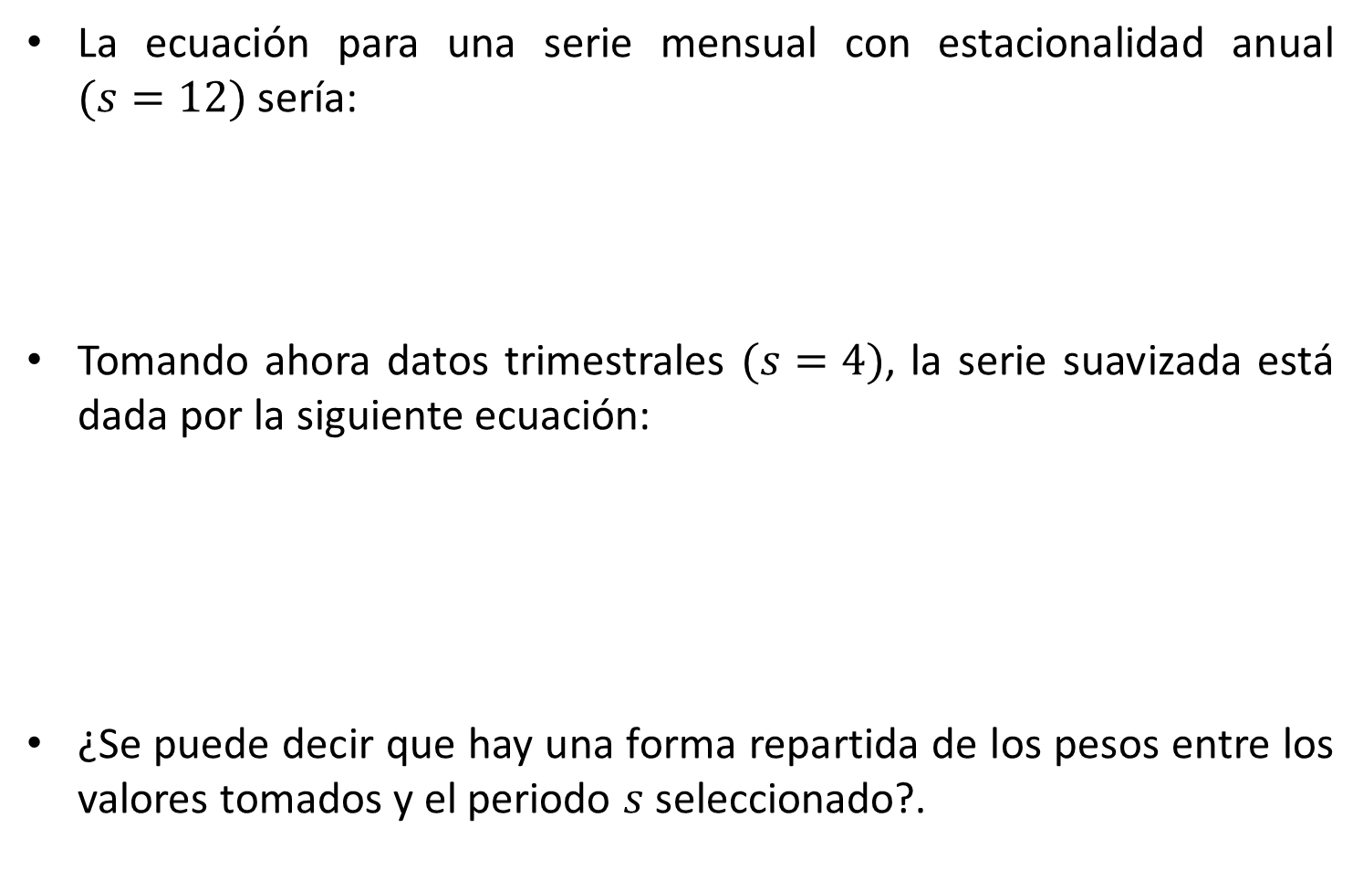
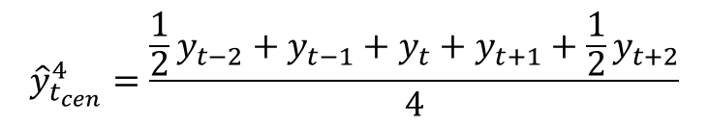
Método de media móvil centrada
La ecuación para una serie mensual con estacionalidad anual $(s=12)$ sería:
Tomando ahora datos trimestrales $(s=4)$, la serie suavizada está dada por la siguiente ecuación:
¿Se puede decir que hay una forma repartida de los pesos entre los valores tomados y el periodo $s$ seleccionado?.
$${\hat{y}}_{t_{cen}}^{12}=\frac{\frac{1}{2}y_{t−6}+y_{t−5}+…+y_{t}+…+\frac{1}{2}y_{t+6}}{12}$$
$${\hat{y}}_{t_{cen}}^{4}=\frac{\frac{1}{2}y_{t−2}+y_{t−1}+y_{t}+y_{t+1}+\frac{1}{2}y_{t+2}}{4}$$

Slide 20
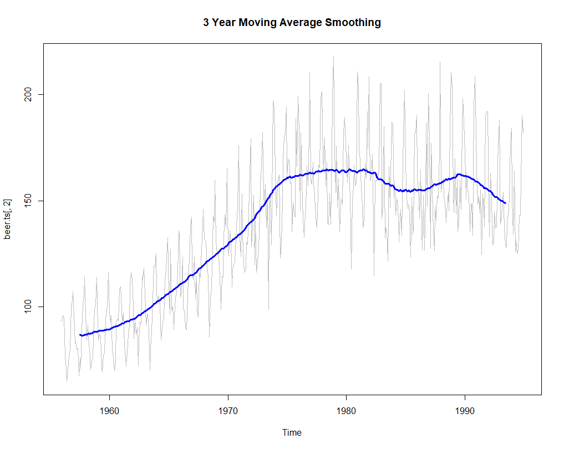
Método de media móvil centrada
La principal desventaja de este método es que al utilizar las observaciones posteriores a cada dato original, para su construcción, no tendremos observaciones de la MA al final de la muestra disponible, siendo esta precisamente la parte de la muestra más interesante para el análisis.
Nótese que no poseemos una estimación para los últimos períodos de la serie en cuestión.

Slide 21
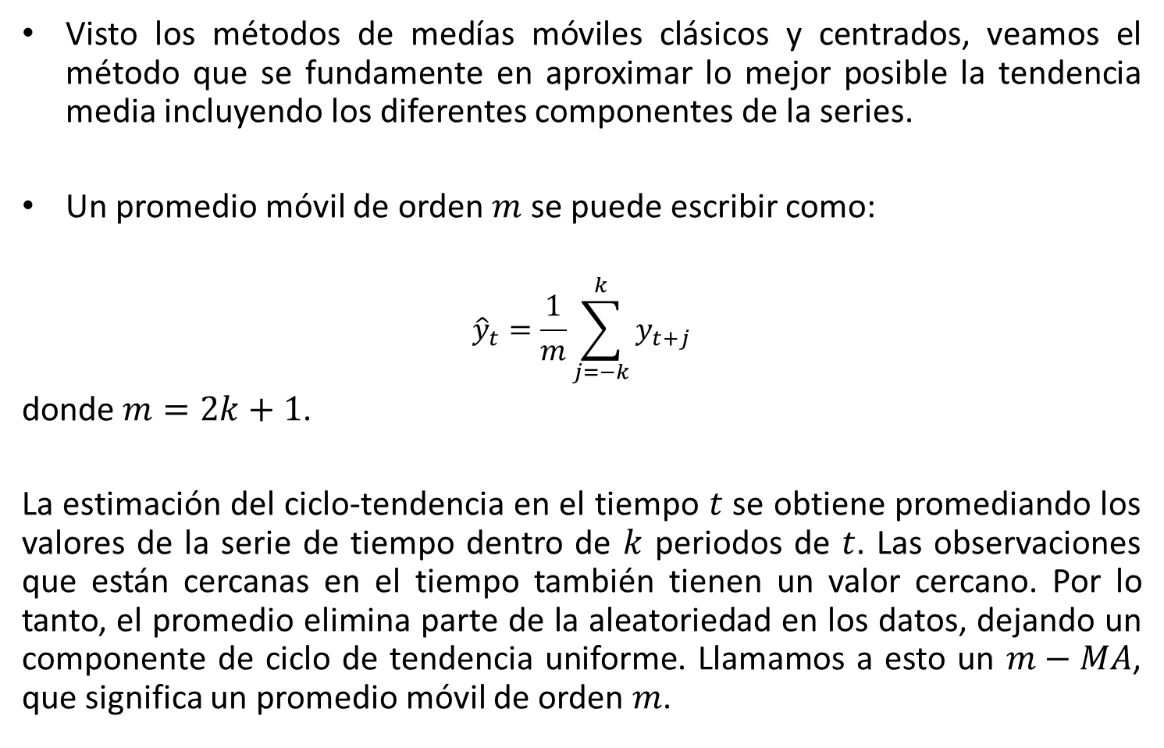
Método de media móvil tendencia-ciclo
Visto los métodos de medías móviles clásicos y centrados, veamos el método que se fundamente en aproximar lo mejor posible la tendencia media incluyendo los diferentes componentes de la series.
Un promedio móvil de orden $m$ se puede escribir como:
$${\hat{y}}_{t}=\frac{1}{m}\sum_{j=−k}^{k}{y_{t+j}}$$
donde $m=2k+1$.
La estimación del ciclo-tendencia en el tiempo $t$ se obtiene promediando los valores de la serie de tiempo dentro de $k$ periodos de $t$. Las observaciones que están cercanas en el tiempo también tienen un valor cercano. Por lo tanto, el promedio elimina parte de la aleatoriedad en los datos, dejando un componente de ciclo de tendencia uniforme. Llamamos a esto un $m−MA$, que significa un promedio móvil de orden $m$.

Slide 22
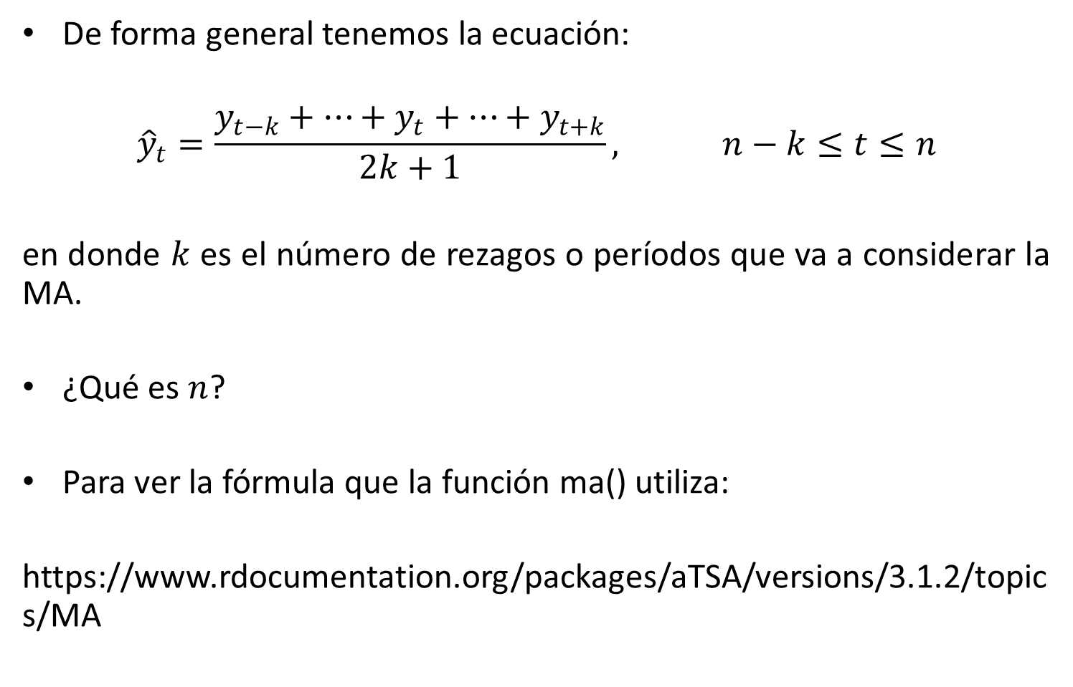
Método de media móvil: aplicación
De forma general tenemos la ecuación:
$${\hat{y}}_{t}=\frac{y_{t−k}+…+y_{t}+…+y_{t+k}}{2k+1}, n−k≤t≤n$$
en donde $k$ es el número de rezagos o períodos que va a considerar la MA.
¿Qué es $n$?
Para ver la fórmula que la función ma() utiliza:
https://www.rdocumentation.org/packages/aTSA/versions/3.1.2/topics/MA

Slide 23
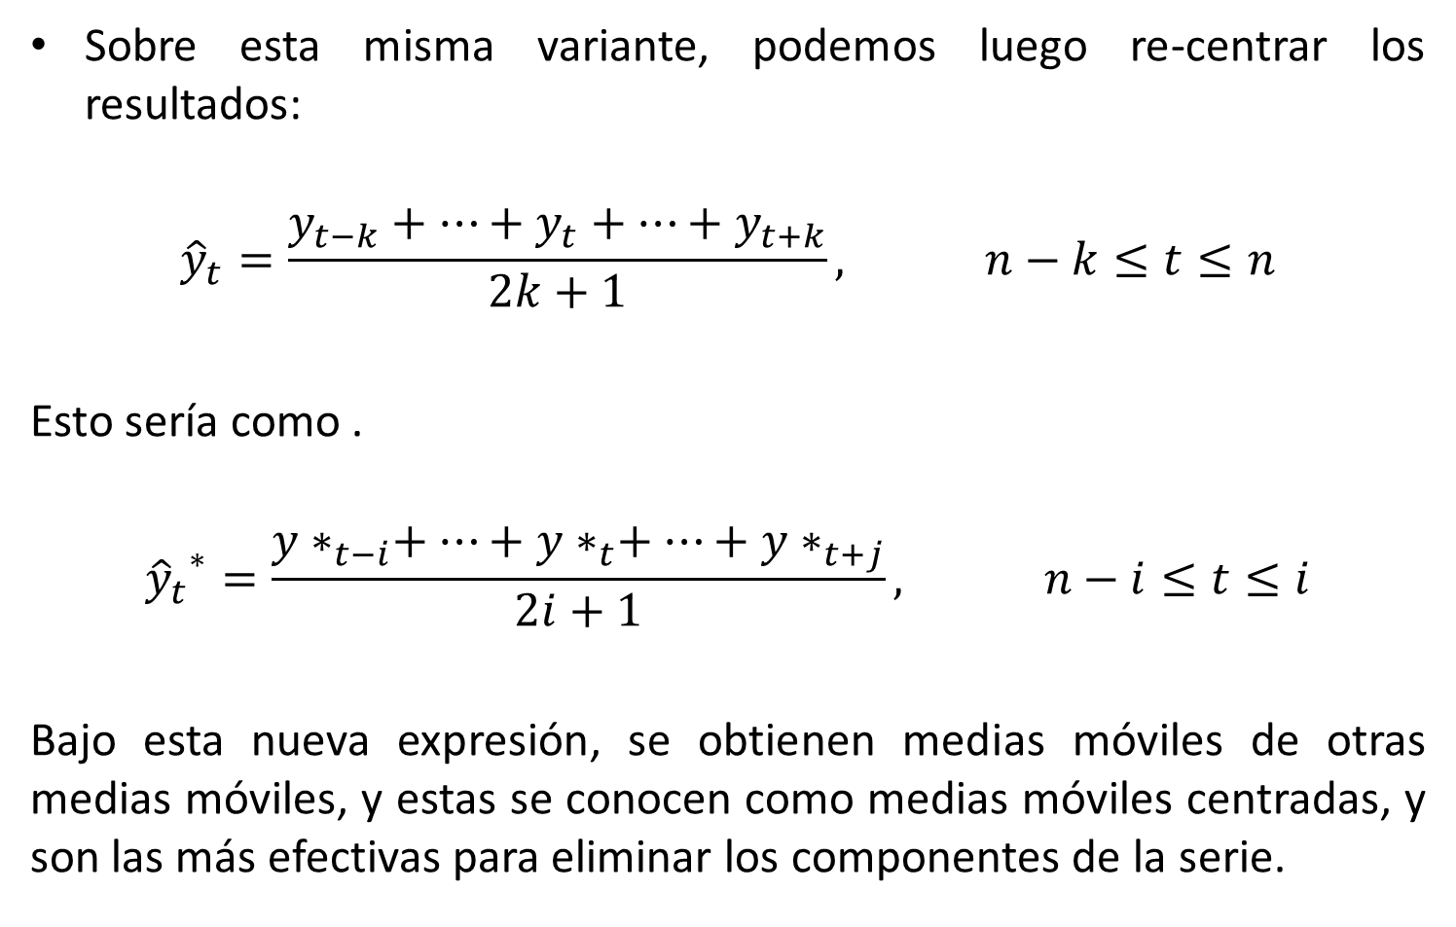
Método de media móvil: aplicación
Sobre esta misma variante, podemos luego re-centrar los resultados:
$${\hat{y}}_{t}=\frac{y_{t−k}+…+y_{t}+…+y_{t+k}}{2k+1}, n−k≤t≤n$$
Esto sería como .
$${{\hat{y}}_{t}}^{∗}=\frac{{y∗}_{t−i}+…+{y∗}_{t}+…+{y∗}_{t+j}}{2i+1}, n−i≤t≤i$$
Bajo esta nueva expresión, se obtienen medias móviles de otras medias móviles, y estas se conocen como medias móviles centradas, y son las más efectivas para eliminar los componentes de la serie.

Slide 24
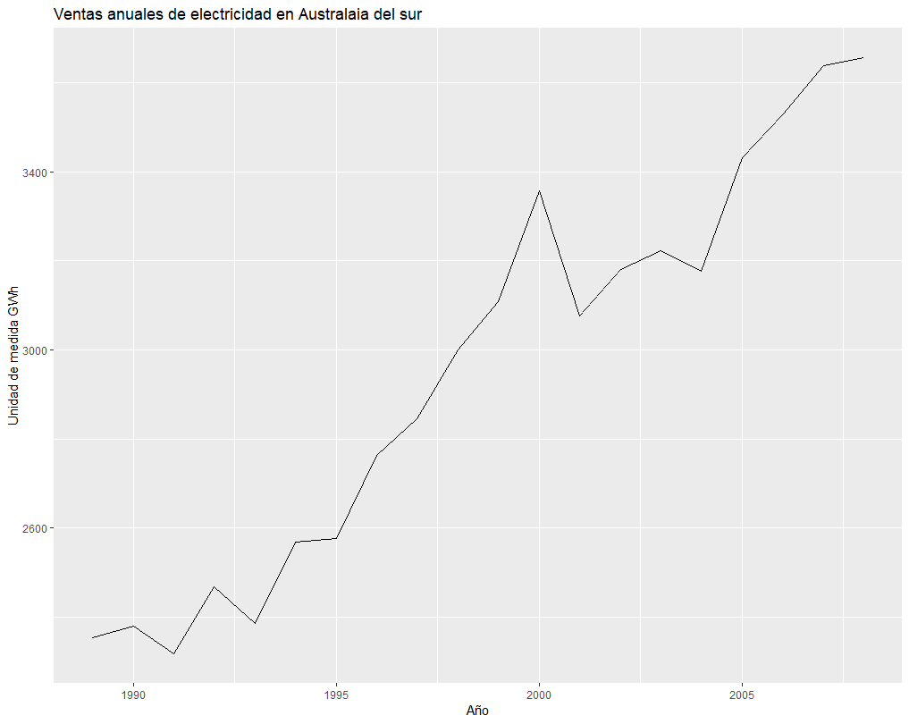
Método de media móvil: aplicación
Sea los siguientes datos sobre el volumen de electricidad vendida a clientes residenciales en Australia del Sur para los años entre 1989 y 2008 (los datos también se muestran en la tabla de la siguiente diapositiva).
Apliquemos un MA de orden 5 (i.e. 5 años)

Slide 25
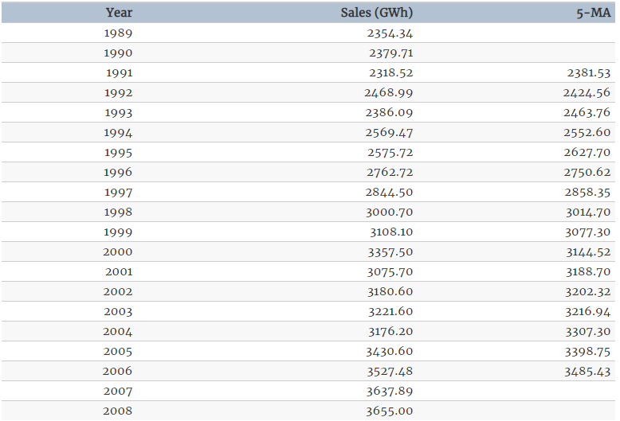
Método de media móvil: aplicación
¿cómo obtengo estos dos valores?

Slide 26
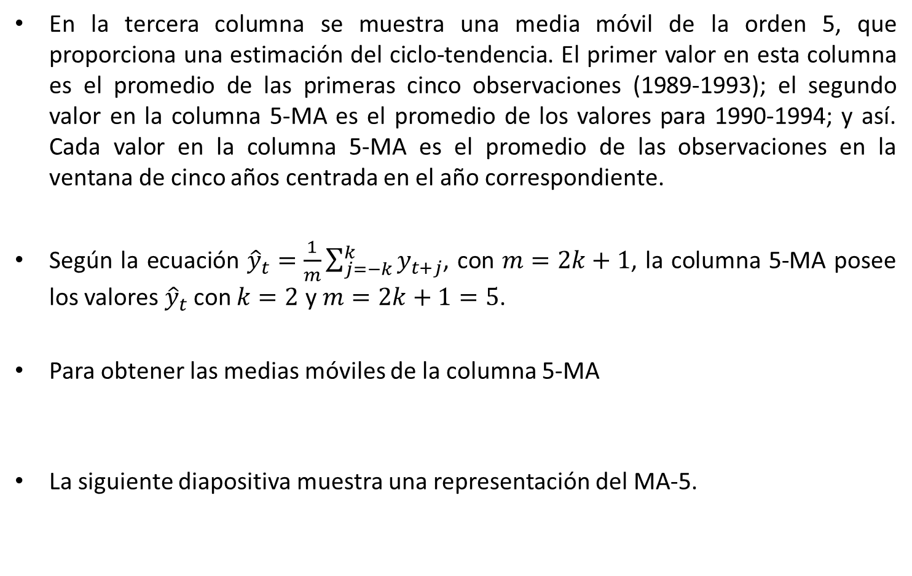
Método de media móvil: aplicación
En la tercera columna se muestra una media móvil de la orden 5, que proporciona una estimación del ciclo-tendencia. El primer valor en esta columna es el promedio de las primeras cinco observaciones (1989-1993); el segundo valor en la columna 5-MA es el promedio de los valores para 1990-1994; y así. Cada valor en la columna 5-MA es el promedio de las observaciones en la ventana de cinco años centrada en el año correspondiente.
Según la ecuación ${\hat{y}}_{t}=\frac{1}{m}\sum_{j=−k}^{k}{y_{t+j}}$, con $m=2k+1$, la columna 5-MA posee los valores ${\hat{y}}_{t}$ con $k=2$ y $m=2k+1=5$.
Para obtener las medias móviles de la columna 5-MA
La siguiente diapositiva muestra una representación del MA-5.

Slide 27
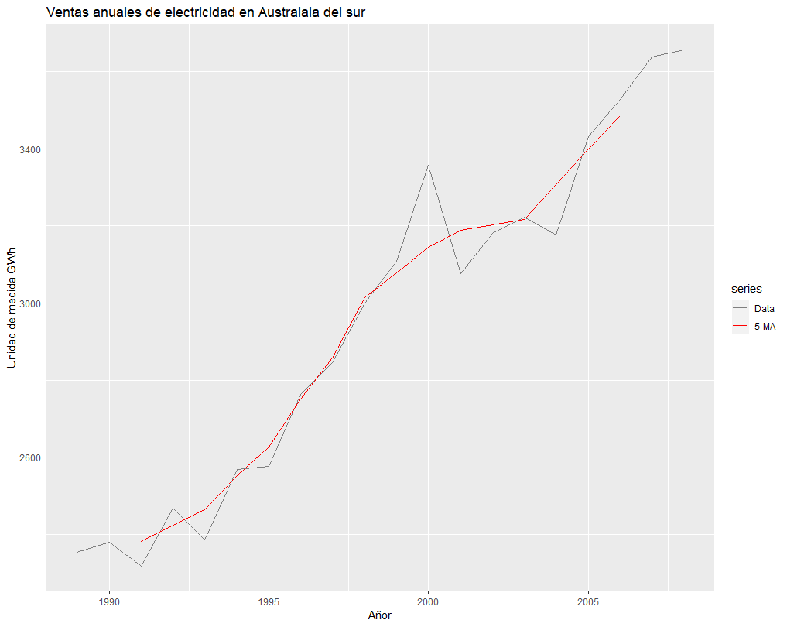
Método de media móvil: aplicación

Slide 28
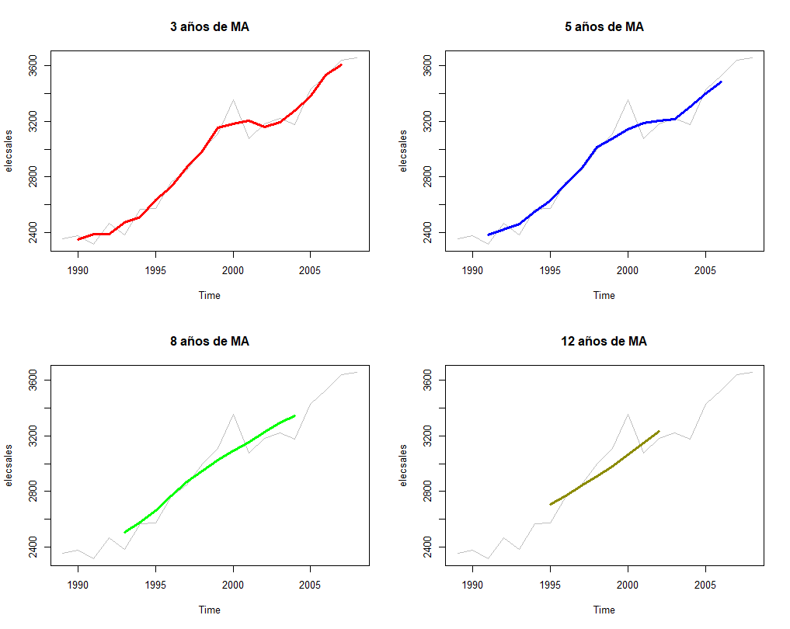
Método de media móvil: aplicación
Probemos otras MA para 3, 5, 8 y 12 años. ¿Qué podemos concluir?

Slide 29
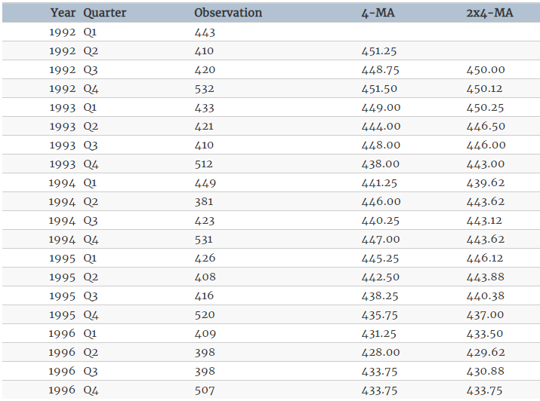
Media móvil centrada
Se puede aplicar una media móvil sobre otra media móvil. Una razón para hacer esto es hacer un promedio móvil de orden par simétrico.
Por ejemplo, podríamos tomar un promedio móvil de orden 4 y luego aplicar otro promedio móvil de orden 2 a los resultados. En la siguiente tabla, esto se ha hecho durante los primeros años de la producción trimestral australiana de cerveza.
¿cómo obtengo estos tres valores?

Slide 30
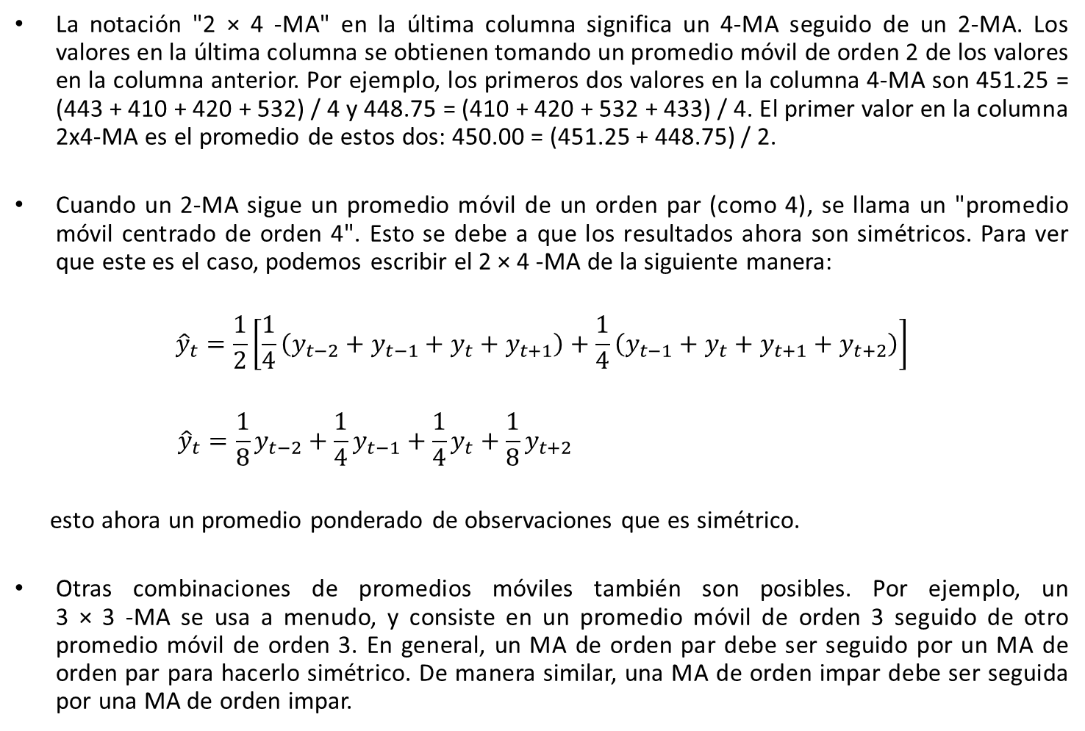
Media móvil centrada
La notación "2 × 4 -MA" en la última columna significa un 4-MA seguido de un 2-MA. Los valores en la última columna se obtienen tomando un promedio móvil de orden 2 de los valores en la columna anterior. Por ejemplo, los primeros dos valores en la columna 4-MA son 451.25 = (443 + 410 + 420 + 532) / 4 y 448.75 = (410 + 420 + 532 + 433) / 4. El primer valor en la columna 2x4-MA es el promedio de estos dos: 450.00 = (451.25 + 448.75) / 2.
Cuando un 2-MA sigue un promedio móvil de un orden par (como 4), se llama un "promedio móvil centrado de orden 4". Esto se debe a que los resultados ahora son simétricos. Para ver que este es el caso, podemos escribir el 2 × 4 -MA de la siguiente manera:
$${\hat{y}}_{t}=\frac{1}{2}\left[\frac{1}{4}\left(y_{t−2}+y_{t−1}+y_{t}+y_{t+1}\right)+\frac{1}{4}\left(y_{t−1}+y_{t}+y_{t+1}+y_{t+2}\right)\right]$$
$${\hat{y}}_{t}=\frac{1}{8}y_{t−2}+\frac{1}{4}y_{t−1}+\frac{1}{4}y_{t}+\frac{1}{8}y_{t+2}$$
esto ahora un promedio ponderado de observaciones que es simétrico.
Otras combinaciones de promedios móviles también son posibles. Por ejemplo, un 3 × 3 -MA se usa a menudo, y consiste en un promedio móvil de orden 3 seguido de otro promedio móvil de orden 3. En general, un MA de orden par debe ser seguido por un MA de orden par para hacerlo simétrico. De manera similar, una MA de orden impar debe ser seguida por una MA de orden impar.

Slide 31
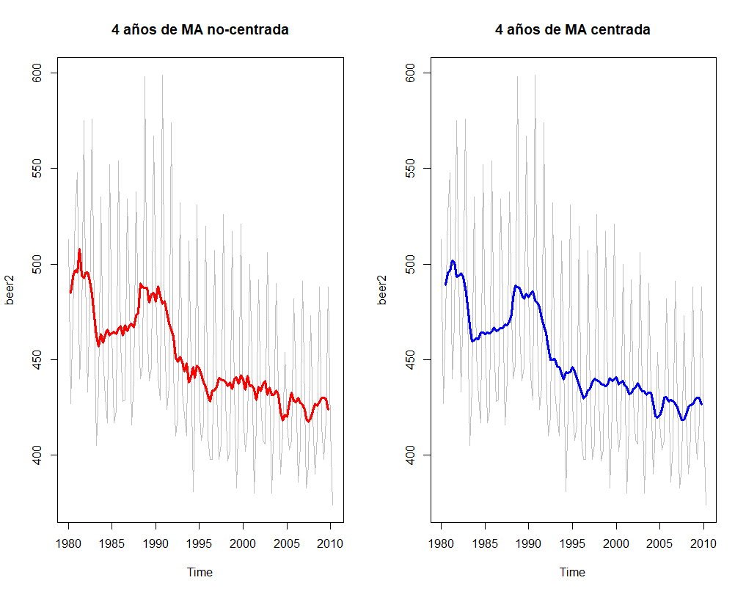
Media móvil centrada
Comparemos la visualización entre no-centrar y centrar. ¿Qué podemos concluir?

Slide 32
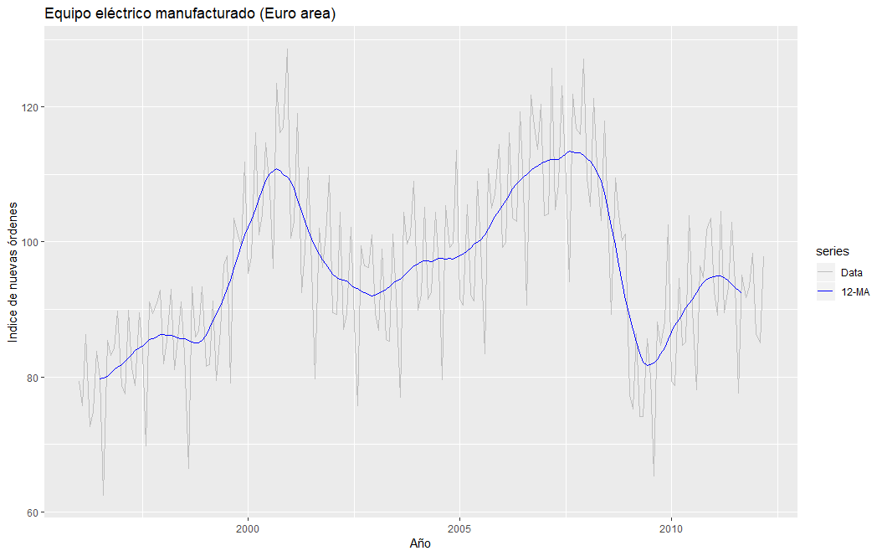
Media móvil centrada
Otro ejemplo de datos centrados. ¿Por qué es permitente aplicar acá la MA-12?

Slide 33
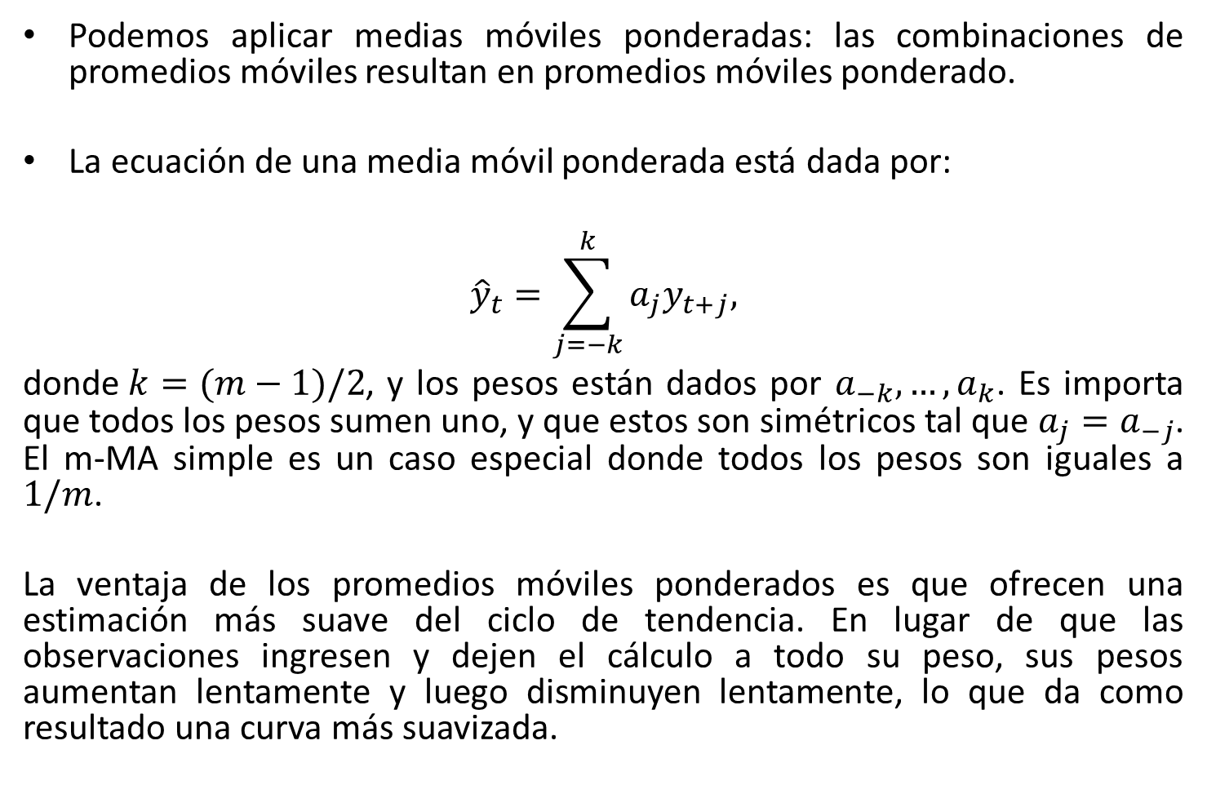
Media móvil ponderada
Podemos aplicar medias móviles ponderadas: las combinaciones de promedios móviles resultan en promedios móviles ponderado.
La ecuación de una media móvil ponderada está dada por:
$${\hat{y}}_{t}=\sum_{j=−k}^{k}{a_{j}y_{t+j},}$$
$\text{donde} k=(m−1)\text{/2}$, y los pesos están dados por $a_{−k},…,a_{k}$. Es importa que todos los pesos sumen uno, y que estos son simétricos tal que $a_{j}=a_{−j}$. El m-MA simple es un caso especial donde todos los pesos son iguales a $1/m$.
La ventaja de los promedios móviles ponderados es que ofrecen una estimación más suave del ciclo de tendencia. En lugar de que las observaciones ingresen y dejen el cálculo a todo su peso, sus pesos aumentan lentamente y luego disminuyen lentamente, lo que da como resultado una curva más suavizada.

Slide 34

Media móvil: ¿pronóstico?
¿Podemos pronosticar mediante el método de MA-k ?
¡ Sí !
¿Cómo?

Slide 35
Conclusión sobre los métodos MA
Cada una de las diferentes medias móviles va a tener sus ventajas como también sus desventajas, dependiendo de para que queramos utilizarlas y las características de la serie en cuestión, emplearemos a una o a otra.
Si la serie en estudio no tiene componente estacional muy marcado y es fácil conseguir predicciones fiables, podría utilizarse una MC centrada. En otros casos, sería más conveniente utilizar una media móvil de mayor orden (o anual) o no centrada, etc.
Normalmente, estas medias móviles son interpretadas como una aproximación a la evolución de la serie temporal y, de hecho, en ocasiones se utilizan como estimación de la tendencia de la misma. Cabe mencionar que estas medias móviles tienen una naturaleza cambiante con el paso del tiempo, en función del comportamiento de la variable.

Slide 36
Índice
1
¿Por qué estudiar la movilidad media ?
2
Medias móviles
3
¿Por qué estudiar la descomposición de una serie?

Slide 37


¿Por qué analizar la descomposición?
¿Por qué enfatizar TANTO en el análisis de la descomposición de
la serie?

Slide 38


¿Por qué analizar la descomposición?
Es primordial describir la serie en estudio.
En diversas ocasiones, una inspección visual no permite determinar el impacto de los diferentes componentes de la serie.
Además, puede que el objetivo primaria del análisis no sea pronosticar, sino más bien describir la serie como tal.
Existen técnicas que ayudan a comprender mejor los días especiales como feriados, pascua, huelgas, etc.
Finalmente, a veces la calidad de los resultados se debe propiamente al impacto de uno de sus componentes…

Slide 39
Índice
1
¿Por qué estudiar la movilidad media ?
4
Métodos de descomposición
2
Medias móviles
3
¿Por qué estudiar la descomposición de una serie?

Slide 40
Índice
4
Métodos de descomposición
Fundamento
Clásico
X-11
SEATS
STL
Pronóstico

Slide 41
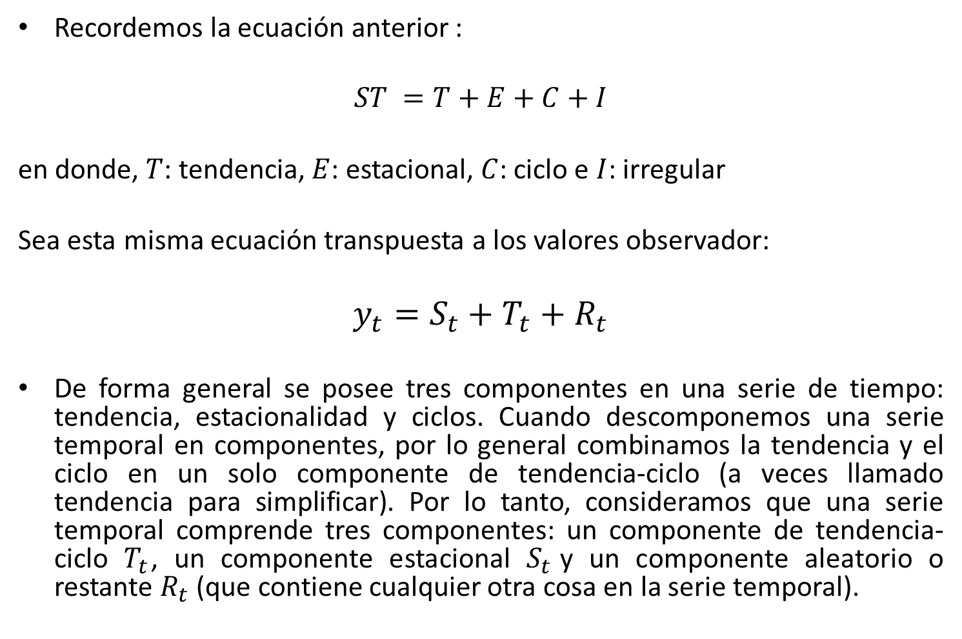
Métodos de descomposición: fundamento
Recordemos la ecuación anterior :
$$ST =T+E+C+I$$
en donde, $T$: tendencia, $E$: estacional, $C$: ciclo e $I$: irregular
Sea esta misma ecuación transpuesta a los valores observador:
$$y_{t}=S_{t}+T_{t}+R_{t}$$
De forma general se posee tres componentes en una serie de tiempo: tendencia, estacionalidad y ciclos. Cuando descomponemos una serie temporal en componentes, por lo general combinamos la tendencia y el ciclo en un solo componente de tendencia-ciclo (a veces llamado tendencia para simplificar). Por lo tanto, consideramos que una serie temporal comprende tres componentes: un componente de tendencia-ciclo $T_{t}$, un componente estacional $S_{t}$y un componente aleatorio o restante $R_{t}$ (que contiene cualquier otra cosa en la serie temporal).

Slide 42
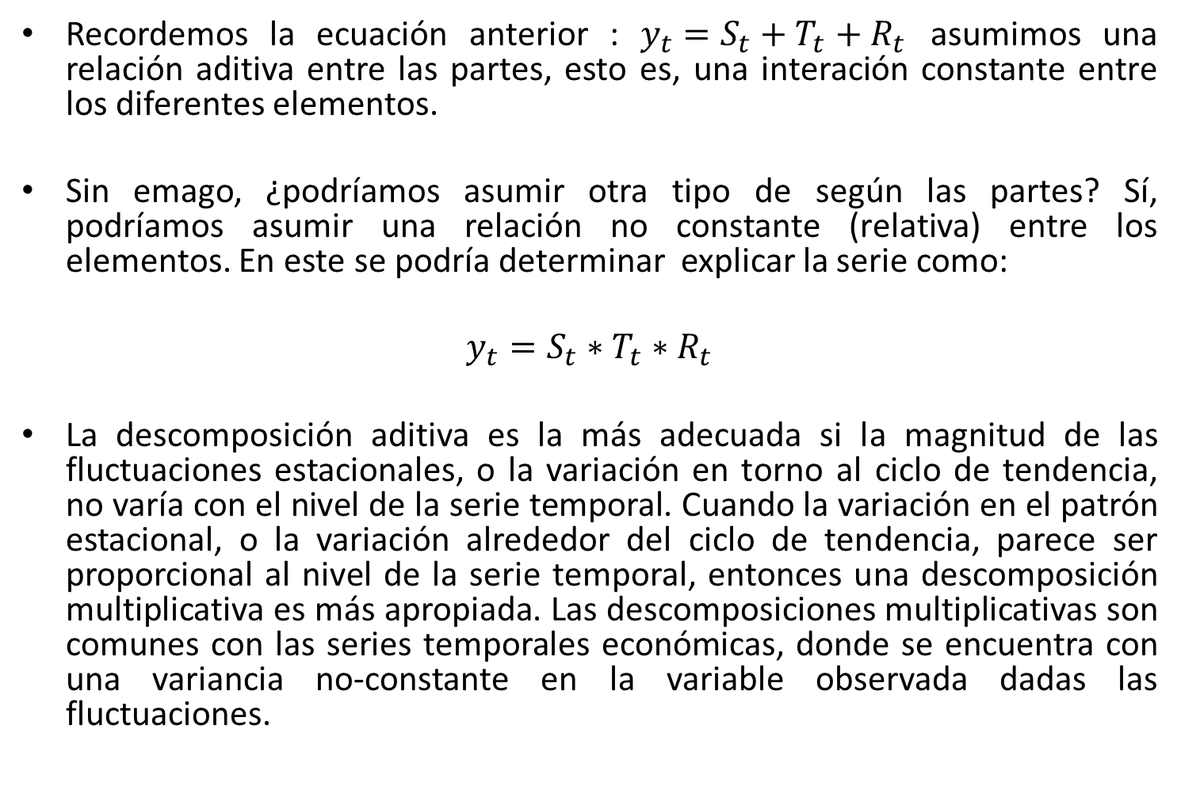
Métodos de descomposición: fundamento
Recordemos la ecuación anterior : $y_{t}=S_{t}+T_{t}+R_{t}$ asumimos una relación aditiva entre las partes, esto es, una interación constante entre los diferentes elementos.
Sin emago, ¿podríamos asumir otra tipo de según las partes? Sí, podríamos asumir una relación no constante (relativa) entre los elementos. En este se podría determinar explicar la serie como:
$$y_{t}=S_{t}∗T_{t}∗R_{t}$$
La descomposición aditiva es la más adecuada si la magnitud de las fluctuaciones estacionales, o la variación en torno al ciclo de tendencia, no varía con el nivel de la serie temporal. Cuando la variación en el patrón estacional, o la variación alrededor del ciclo de tendencia, parece ser proporcional al nivel de la serie temporal, entonces una descomposición multiplicativa es más apropiada. Las descomposiciones multiplicativas son comunes con las series temporales económicas, donde se encuentra con una variancia no-constante en la variable observada dadas las fluctuaciones.

Slide 43
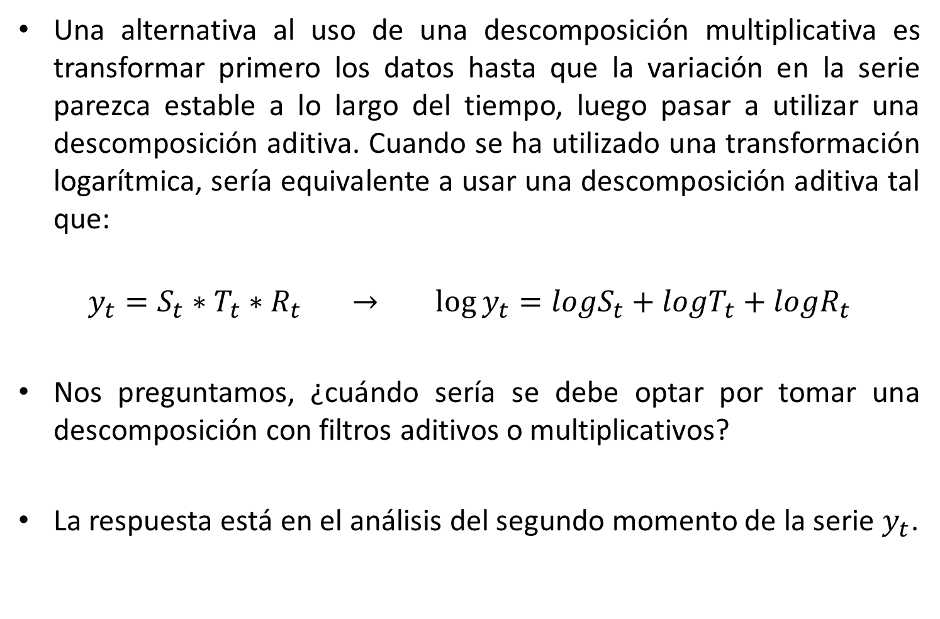
Métodos de descomposición: fundamento
Una alternativa al uso de una descomposición multiplicativa es transformar primero los datos hasta que la variación en la serie parezca estable a lo largo del tiempo, luego pasar a utilizar una descomposición aditiva. Cuando se ha utilizado una transformación logarítmica, sería equivalente a usar una descomposición aditiva tal que:
$$y_{t}=S_{t}∗T_{t}∗R_{t} → \log{y_{t}}={logS}_{t}+logT_{t}+logR_{t}$$
Nos preguntamos, ¿cuándo sería se debe optar por tomar una descomposición con filtros aditivos o multiplicativos?
La respuesta está en el análisis del segundo momento de la serie $y_{t}$.

Slide 44
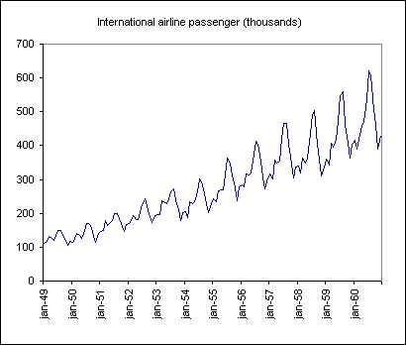
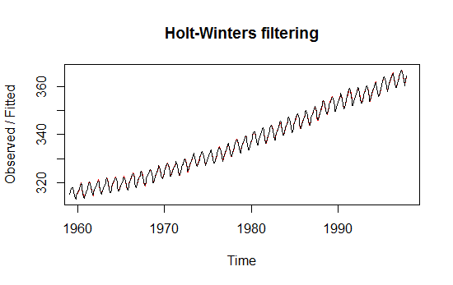
Métodos de descomposición: fundamento
Para las siguientes series, cuál utilizaría la descomposición aditiva y cuál la multiplicativa.
¿ ?
¿ ?

Slide 45
Índice
4
Métodos de descomposición
Fundamento
Clásico

Slide 46


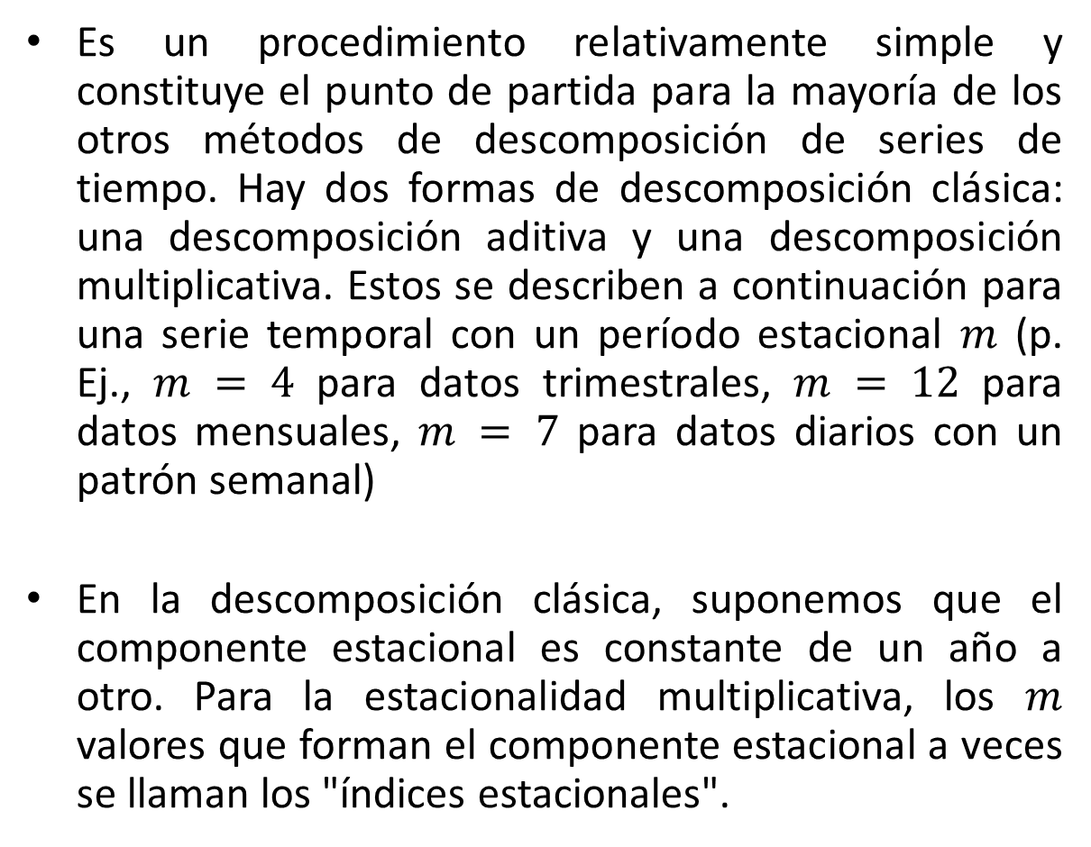
Métodos de descomposición: clásico
Es un procedimiento relativamente simple y constituye el punto de partida para la mayoría de los otros métodos de descomposición de series de tiempo. Hay dos formas de descomposición clásica: una descomposición aditiva y una descomposición multiplicativa. Estos se describen a continuación para una serie temporal con un período estacional $m$ (p. Ej., $m = 4$ para datos trimestrales, $m = 12$ para datos mensuales, $m = 7$ para datos diarios con un patrón semanal)
En la descomposición clásica, suponemos que el componente estacional es constante de un año a otro. Para la estacionalidad multiplicativa, los $m$ valores que forman el componente estacional a veces se llaman los "índices estacionales".

Slide 47
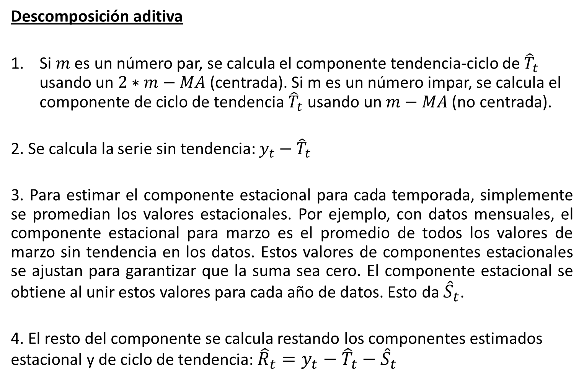
Métodos de descomposición: clásico
Descomposición aditiva
Si $m$ es un número par, se calcula el componente tendencia-ciclo de ${\hat{T}}_{t}$ usando un $2∗m−MA$ (centrada). Si m es un número impar, se calcula el componente de ciclo de tendencia ${\hat{T}}_{t}$ usando un $m−MA$ (no centrada).
2. Se calcula la serie sin tendencia: $y_{t}−$ ${\hat{T}}_{t}$
3. Para estimar el componente estacional para cada temporada, simplemente se promedian los valores estacionales. Por ejemplo, con datos mensuales, el componente estacional para marzo es el promedio de todos los valores de marzo sin tendencia en los datos. Estos valores de componentes estacionales se ajustan para garantizar que la suma sea cero. El componente estacional se obtiene al unir estos valores para cada año de datos. Esto da ${\hat{S}}_{t}$.
4. El resto del componente se calcula restando los componentes estimados estacional y de ciclo de tendencia: ${\hat{R}}_{t}=y_{t}−$ ${\hat{T}}_{t}−{\hat{S}}_{t}$

Slide 48
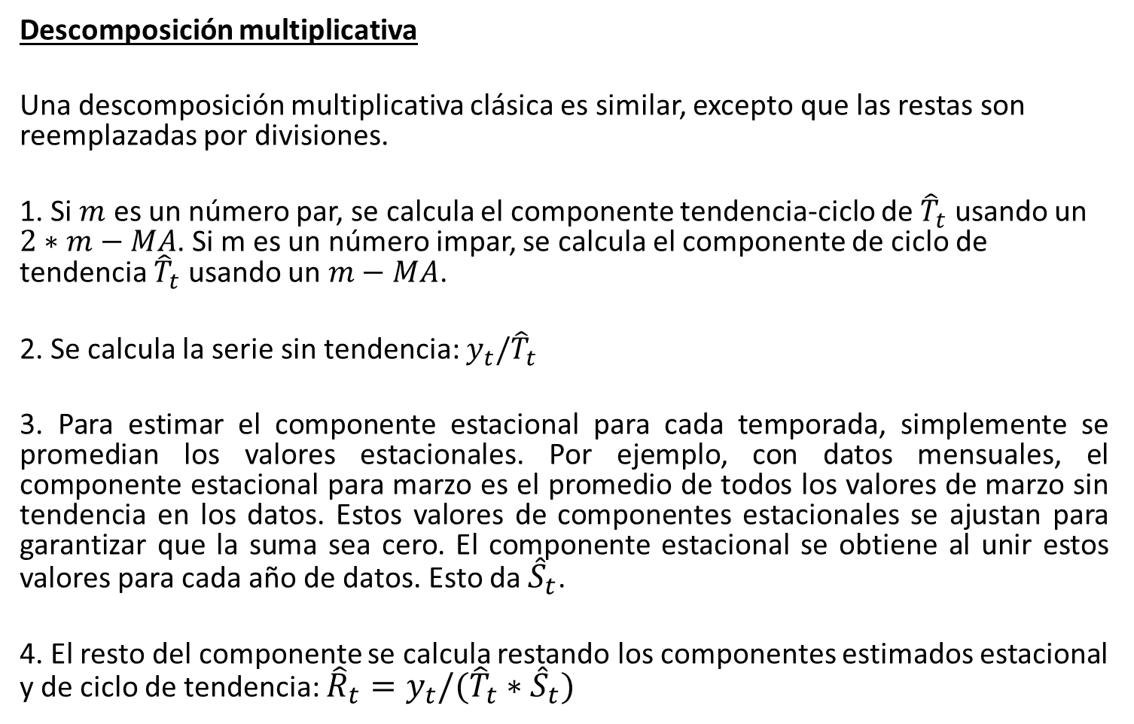
Métodos de descomposición: clásico
Descomposición multiplicativa
Una descomposición multiplicativa clásica es similar, excepto que las restas son reemplazadas por divisiones.
1. Si $m$ es un número par, se calcula el componente tendencia-ciclo de ${\hat{T}}_{t}$ usando un $2∗m−MA$. Si m es un número impar, se calcula el componente de ciclo de tendencia ${\hat{T}}_{t}$ usando un $m−MA$.
2. Se calcula la serie sin tendencia: $y_{t}/{\hat{T}}_{t}$
3. Para estimar el componente estacional para cada temporada, simplemente se promedian los valores estacionales. Por ejemplo, con datos mensuales, el componente estacional para marzo es el promedio de todos los valores de marzo sin tendencia en los datos. Estos valores de componentes estacionales se ajustan para garantizar que la suma sea cero. El componente estacional se obtiene al unir estos valores para cada año de datos. Esto da ${\hat{S}}_{t}$.
4. El resto del componente se calcula restando los componentes estimados estacional y de ciclo de tendencia: ${\hat{R}}_{t}=y_{t}/({\hat{T}}_{t}∗{\hat{S}}_{t})$

Slide 49
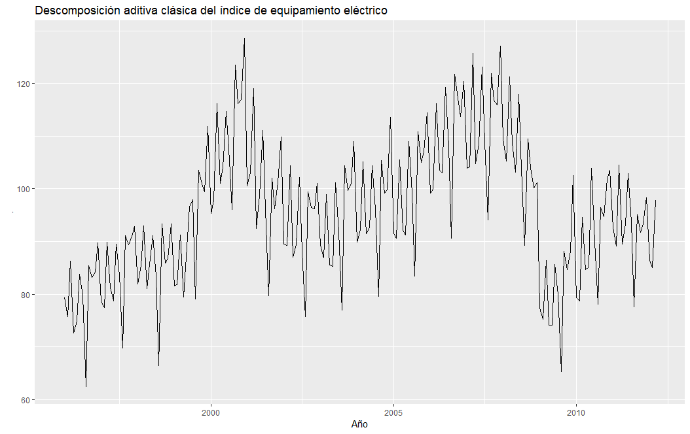
Métodos de descomposición: clásico
Sea la siguiente serie:

Slide 50
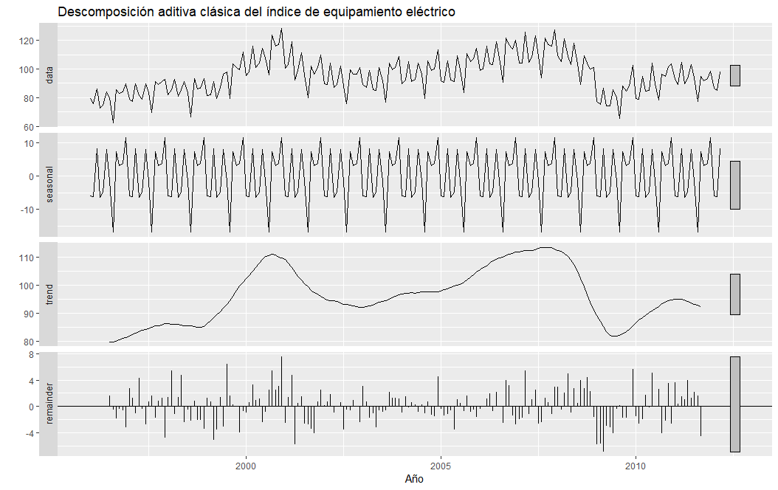
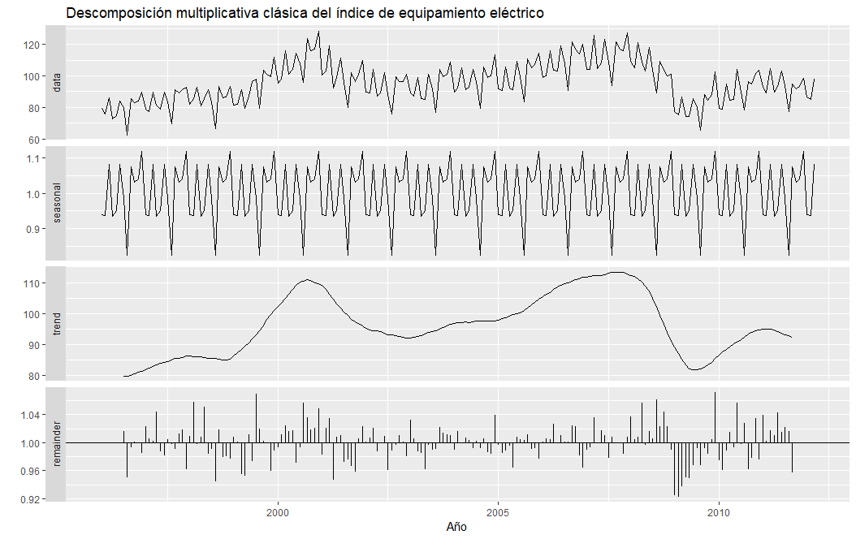
Métodos de descomposición: clásico
Comparemos una descomposición clásica aditiva y multiplicativa. La ejecución de los valores restantes por debajo de 1 en 2009 sugiere que hay alguna "fuga" del componente de ciclo de tendencia en el componente restante. La estimación del ciclo de tendencia ha suavizado en exceso la caída de los datos, y los valores restantes correspondientes se han visto afectados por la estimación del ciclo de tendencia deficiente.

Slide 51
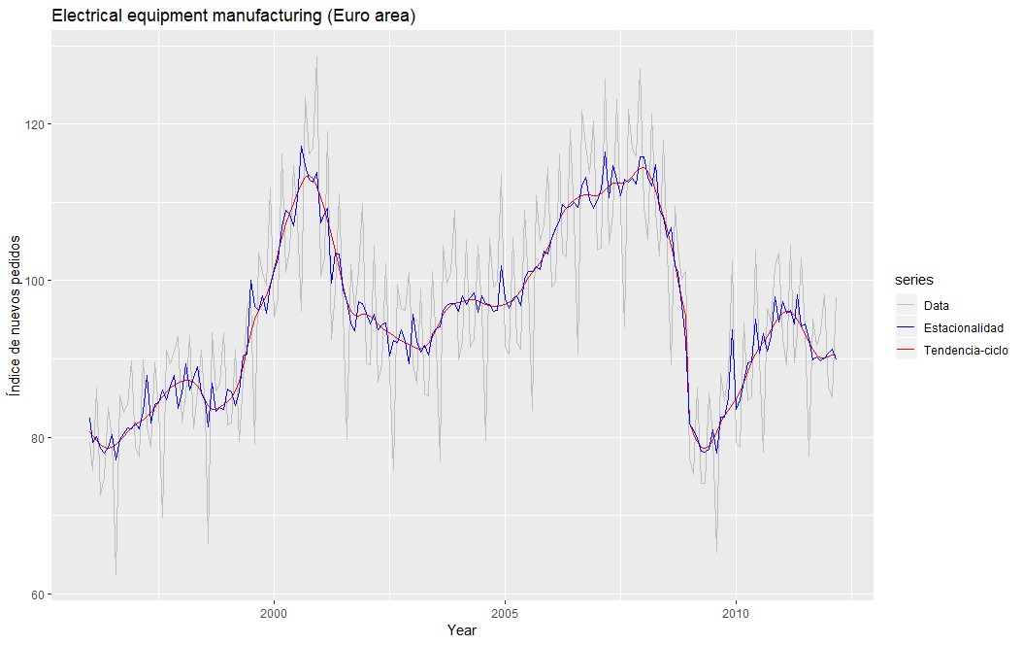
Métodos de descomposición: clásico
Podríamos también estimar (valores ajustados) tanto la tendencia-ciclo y la estacionalidad mediante las funciones trendcycle() y seasadj()…

Slide 52
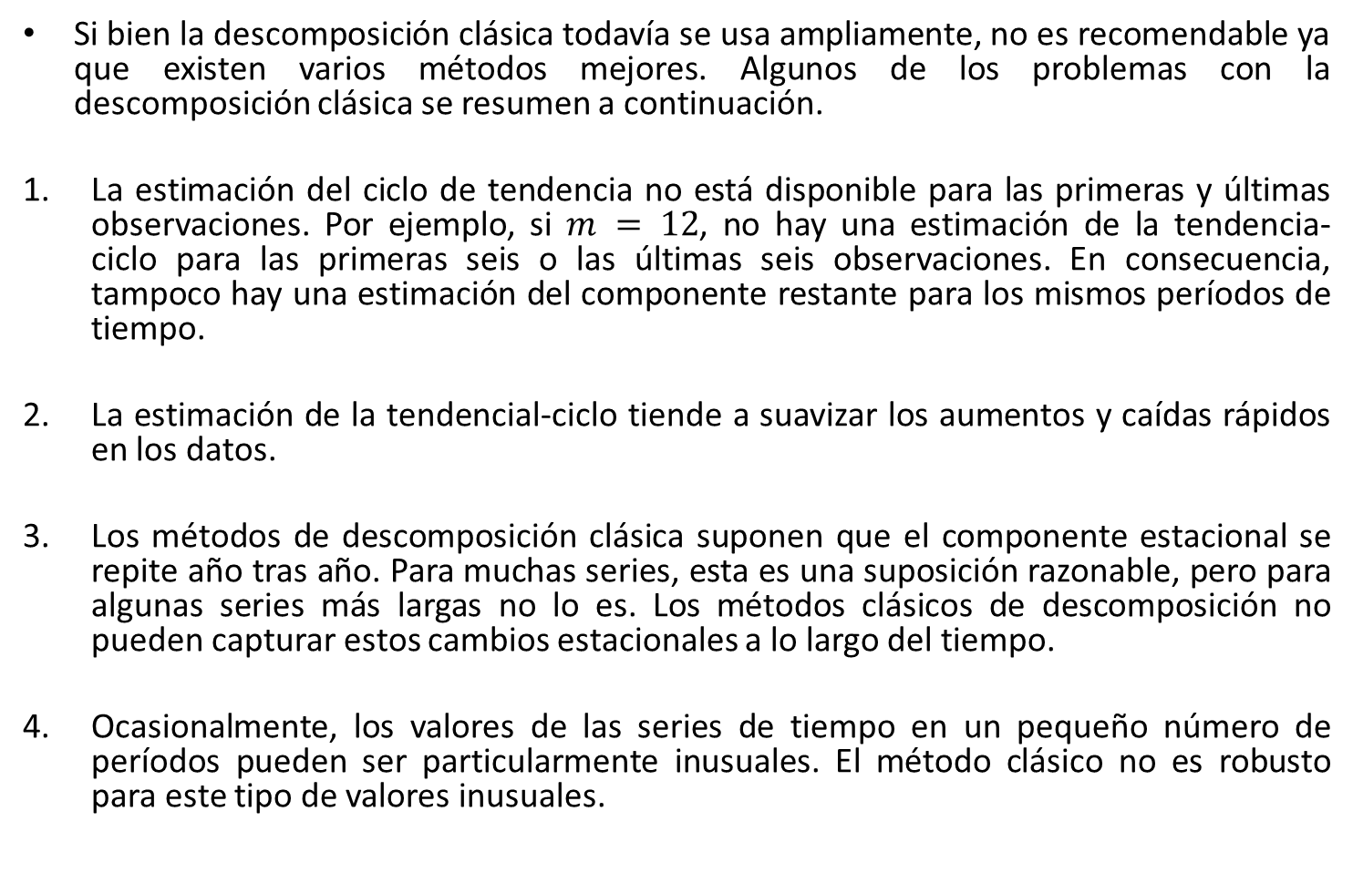
Métodos de descomposición: clásico
Si bien la descomposición clásica todavía se usa ampliamente, no es recomendable ya que existen varios métodos mejores. Algunos de los problemas con la descomposición clásica se resumen a continuación.
La estimación del ciclo de tendencia no está disponible para las primeras y últimas observaciones. Por ejemplo, si $m = 12$, no hay una estimación de la tendencia-ciclo para las primeras seis o las últimas seis observaciones. En consecuencia, tampoco hay una estimación del componente restante para los mismos períodos de tiempo.
La estimación de la tendencial-ciclo tiende a suavizar los aumentos y caídas rápidos en los datos.
Los métodos de descomposición clásica suponen que el componente estacional se repite año tras año. Para muchas series, esta es una suposición razonable, pero para algunas series más largas no lo es. Los métodos clásicos de descomposición no pueden capturar estos cambios estacionales a lo largo del tiempo.
Ocasionalmente, los valores de las series de tiempo en un pequeño número de períodos pueden ser particularmente inusuales. El método clásico no es robusto para este tipo de valores inusuales.

Slide 53
Índice
4
Métodos de descomposición
Fundamento
Clásico
X-11

Slide 54
Métodos de descomposición: x-11
Otro método popular para descomponer los datos trimestrales y mensuales es el X11, originado en entre el US Census Bureau y Statistics Canada. Este método se basa en la descomposición clásica, pero incluye muchos pasos y características adicionales para superar los inconvenientes de la descomposición clásica que se discutieron en la sección anterior.
En particular, las estimaciones del tendencia-ciclo están disponibles para todas las observaciones, incluidos los puntos finales, y se permite que el componente estacional varíe lentamente con el tiempo. X11 también tiene algunos métodos sofisticados para manejar la variación del día de negociación, los efectos de vacaciones, pascuas y los efectos de predictores conocidos, cosa que el método clásico no contempla. Maneja también la descomposición aditiva y multiplicativa. El proceso es completamente automático y tiende a ser altamente robusto para los valores atípicos y los cambios de nivel en la serie temporal.

Slide 55
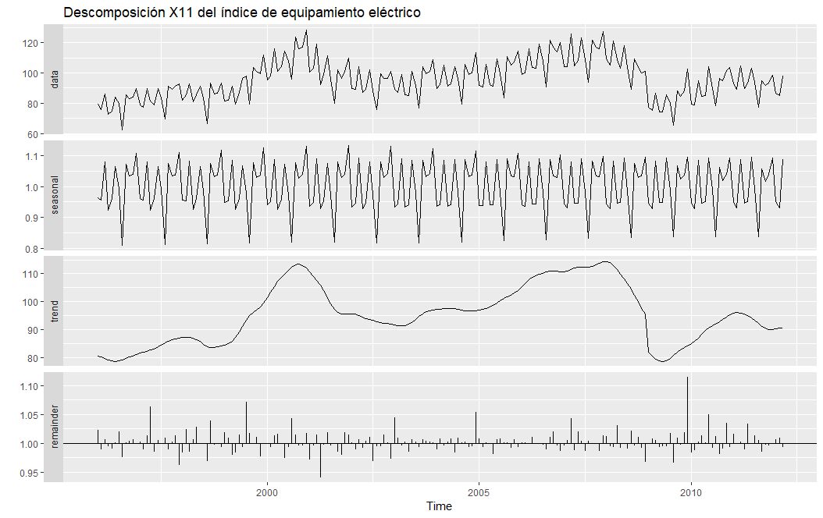
Métodos de descomposición: x-11
El método X11 está disponible utilizando la función seas () del paquete seasonal en R-Studio.

Slide 56
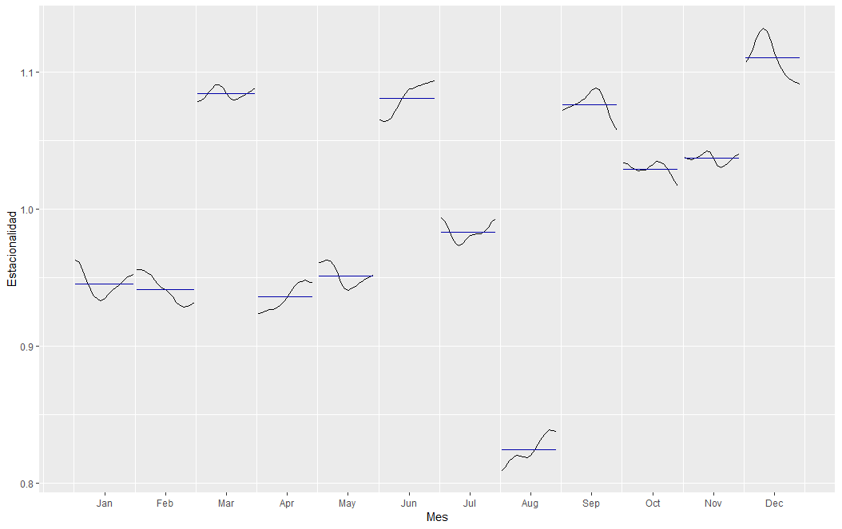
Métodos de descomposición: x-11
Puede ser útil usar plots estacionales y plots de sub-series estacionales del componente estacional. Esto nos ayuda a visualizar la variación en el componente estacional a lo largo del tiempo.

Slide 57
Índice
4
Métodos de descomposición
Fundamento
Clásico
X-11
SEATS

Slide 58
Métodos de descomposición: SEATS
El SEATS quiere decir “Seasonal Extraction in ARIMA Time Series”.
Este procedimiento se desarrolló en el Banco de España y ahora es ampliamente utilizado por agencias gubernamentales de todo el mundo. El procedimiento funciona solo con datos trimestrales y mensuales. Por lo que la estacionalidad de otros tipos, como los datos diarios, o los datos por hora, o los datos semanales, requieren un enfoque alternativo.
No entraremos en gran detalle, pero una discusión completa del método está disponible en Dagum & Bianconcini (2016).
Al igual que con el método X11, podemos usar las funciones estacional (), trendcycle () y remainder () para extraer los componentes individuales, y seasadj () para calcular las series temporales ajustadas estacionalmente.

Slide 59
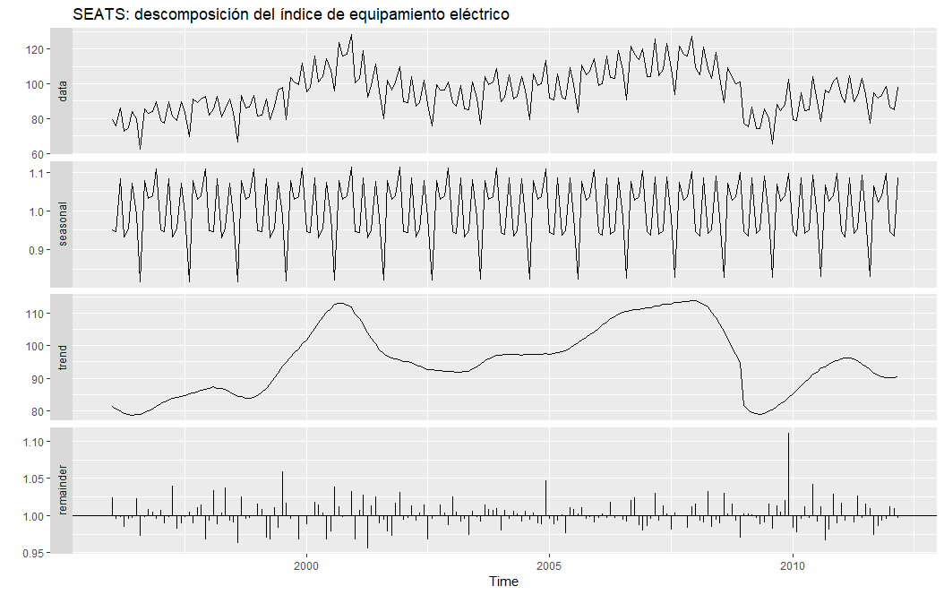
Métodos de descomposición: SEATS
A partir de la librería seasonal, utilizamos la función seas(), sin saber qué pasó con la t del SEATS…

Slide 60
Índice
4
Métodos de descomposición
Fundamento
Clásico
X-11
SEATS
STL

Slide 61
Métodos de descomposición: STL
El método STL fue desarrollado por Cleveland, Cleveland, McRae y Terpenning (1990). STL es un método versátil y robusto para descomponer series de tiempo. STL es un acrónimo de "Seasonal and Trend decomposition using Loess", mientras que Loess es un método para estimar relaciones no lineales. STL tiene varias ventajas sobre los métodos de descomposición clásicos, SEATS y X11:
A diferencia de SEATS y X11, STL manejará cualquier tipo de estacionalidad, no solo los datos mensuales y trimestrales.
El componente estacional puede cambiar con el tiempo, y el usuario puede controlar la tasa de cambio.
La suavidad del ciclo de tendencia también puede ser controlada por el usuario.
Puede ser robusto para los valores atípicos (es decir, el usuario puede especificar una descomposición robusta), de modo que las observaciones inusuales ocasionales no afectarán las estimaciones de los componentes de ciclo de tendencia y estacionales. Sin embargo, afectarán el resto del componente.

Slide 62
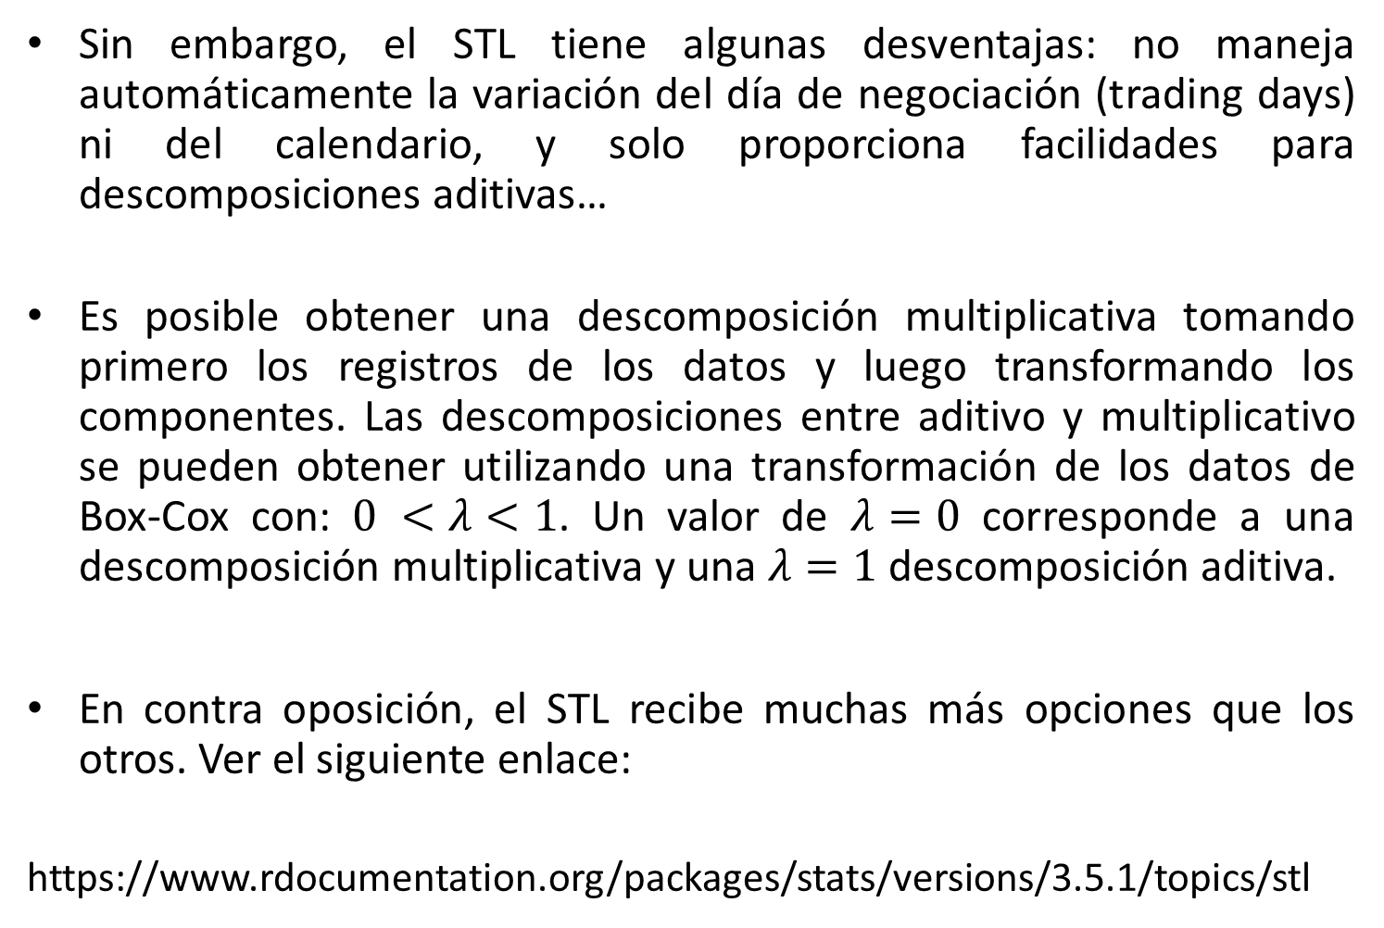
Métodos de descomposición: STL
Sin embargo, el STL tiene algunas desventajas: no maneja automáticamente la variación del día de negociación (trading days) ni del calendario, y solo proporciona facilidades para descomposiciones aditivas…
Es posible obtener una descomposición multiplicativa tomando primero los registros de los datos y luego transformando los componentes. Las descomposiciones entre aditivo y multiplicativo se pueden obtener utilizando una transformación de los datos de Box-Cox con: $0 <λ<1$. Un valor de $λ=0$ corresponde a una descomposición multiplicativa y una $λ=1$ descomposición aditiva.
En contra oposición, el STL recibe muchas más opciones que los otros. Ver el siguiente enlace:
https://www.rdocumentation.org/packages/stats/versions/3.5.1/topics/stl

Slide 63
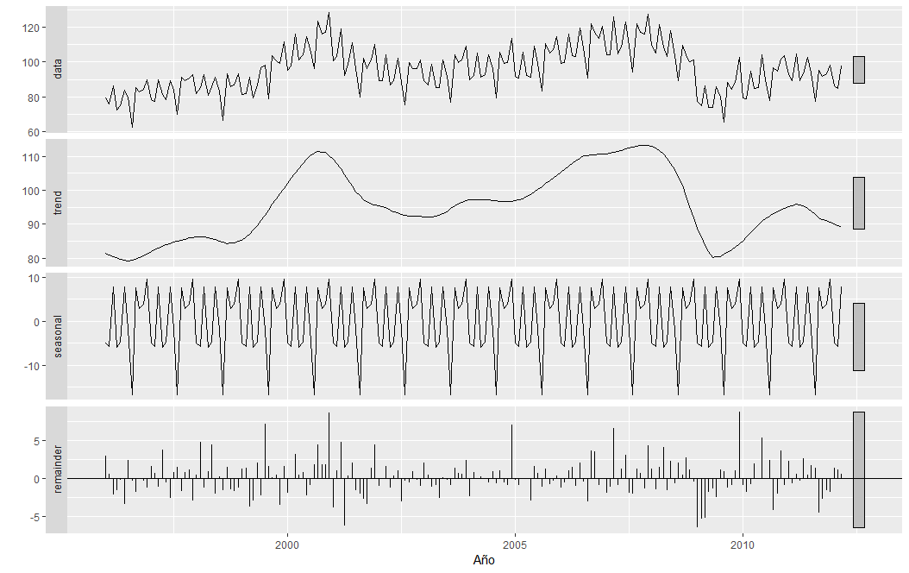
Métodos de descomposición: STL
Veamos el ejemplo del STL. Para esto utilizamos la función stl()

Slide 64
Métodos de descomposición: STL
Los dos parámetros principales que se deben elegir al usar STL son la ventana de ciclo de tendencia (t.window) y la ventana de temporada (s.window). Estos controlan qué tan rápido pueden cambiar los componentes de ciclo de tendencia y de temporada. Los valores más pequeños permiten cambios más rápidos.
La función mstl () proporciona una conveniente descomposición automática de STL usando s.window = 13, y t.window también se selecciona automáticamente.
Como con los otros métodos de descomposición, se pueden utilizar las funciones seasonl () para el componente estacional, trendcycle() para el componente tendencia-ciclo y la función remainder () para el resto del componente. La función seasadj () se puede usar para calcular un tipo de ajuste estacionalmente.

Slide 65
Índice
4
Métodos de descomposición
Fundamento
Clásico
X-11
SEATS
STL
Pronóstico

Slide 66

Métodos de descomposición: pronóstico
¿Podemos pronosticar con los métodos de descomposición?
Aunque el interés NO lo es, se podría…

Slide 67


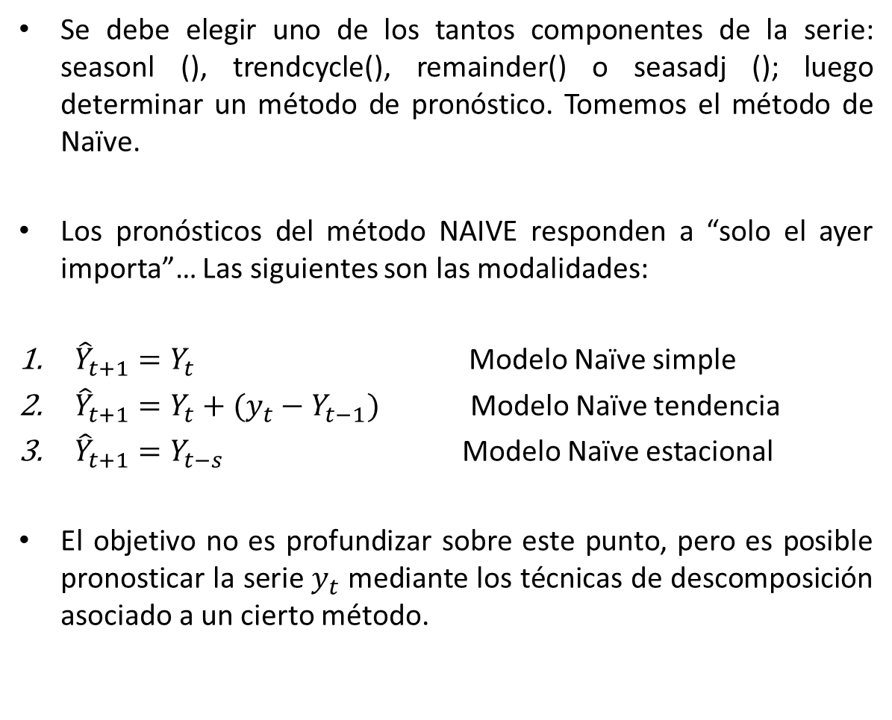
Métodos de descomposición: pronóstico
Se debe elegir uno de los tantos componentes de la serie: seasonl (), trendcycle(), remainder() o seasadj (); luego determinar un método de pronóstico. Tomemos el método de Naïve.
Los pronósticos del método NAIVE responden a “solo el ayer importa”… Las siguientes son las modalidades:
${\hat{Y}}_{t+1}=Y_{t}$ Modelo Naïve simple
${\hat{Y}}_{t+1}=Y_{t}+(y_{t}−Y_{t−1})$ Modelo Naïve tendencia
${\hat{Y}}_{t+1}=Y_{t−s}$ Modelo Naïve estacional
El objetivo no es profundizar sobre este punto, pero es posible pronosticar la serie $y_{t}$ mediante los técnicas de descomposición asociado a un cierto método.

Slide 68
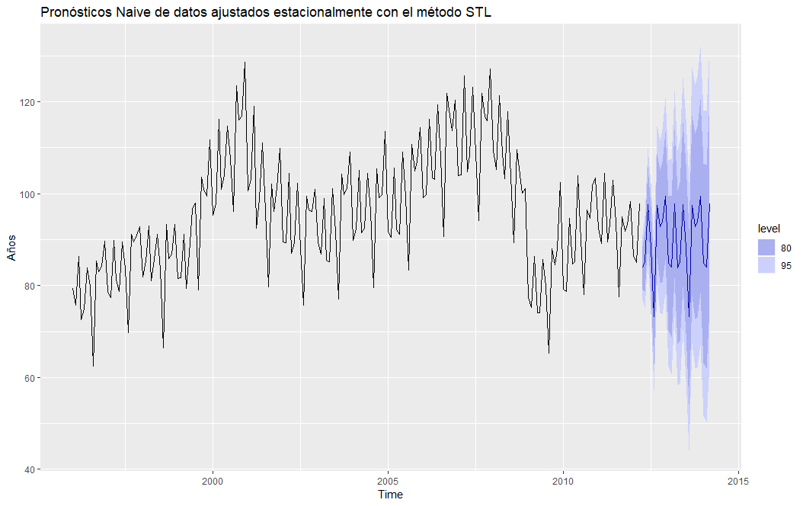
Métodos de descomposición: pronóstico
Presentamos un pronóstico de los datos a partir de una descomposición, aplicando el método de Naïve.

Slide 69

Métodos de descomposición: pronóstico
¿Por qué podemos pronosticar tanto las medias móviles como los diferentes métodos de descomposición?

Slide 70
Índice
1
¿Por qué estudiar la movilidad media ?
4
Métodos de descomposición
2
Medias móviles
5
Estimación por optimización numérica
3
¿Por qué estudiar la descomposición de una serie?

Slide 71

Estimación por optimización numérica
¿Qué es estimar por optimización numérica?

Slide 72


Estimación por optimización numérica
Muchos parámetros se deben de estimar por optimización numérica cuando:
La expresión no brinda una solución analítica. (¿se entiede esto?)
Se necesita trabajar con centroides y sus afectaciones.
No se posee una función cóncava o convexa en la búsqueda del máximo o mínimo.
Dificultad en la búsqueda de la solución óptima dados los máximos / mínimos locales.
Problemas en soluciones matriciales, indiferenciaciones ,etc…

Slide 73

Estimación por optimización numérica

Slide 74

Estimación por optimización numérica

Slide 75


Estimación por optimización numérica
El caso que nos compente, por ahora, es la optimización de una solución dada la presencia de máximos y mínimos locales.

Slide 76



Estimación por optimización numérica
Los siguientes modelos exponenciales, para más de dos parámetros, deben recurrir a dicho procedimiento dado el problema de los mínimos y máximos locales.
Este problema suele optimizar (maximizer) la verosimilitud, aunque también podría referirse a una cierta estadística de rendimiento.
El parámetro $φ$ (luego lo veremos), se suele restringir para los valores $0.8<φ<0.98$, y de esta forma evitamos problemas de dificultades numéricas.
Aunque el objetivo no es hablar de la optimización numérica, algoritmos como Newtom-Raphson y otras estimacion suelen ser los más populares.
R posee la librería optimization donde aborda ciertos aspectos de la optimización numérica.

Slide 77
Índice
1
¿Por qué estudiar la movilidad media ?
4
Métodos de descomposición
2
Medias móviles
5
Estimación por optimización numérica
3
¿Por qué estudiar la descomposición de una serie?
6
Los modelos exponenciales

Slide 78
Índice
6
Los modelos exponenciales
Fundamentos
Exponencial simple
Método de la tendencia
Método de Holt-Winters

Slide 79
Índice
6
Los modelos exponenciales
Fundamentos

Slide 80



Modelos de suavizamiento exponencial: fundamentos
El suavizamiento exponencial se propuso a finales de la década de 1950 e inicios de los 1960(Brown, 1959; Holt, 1957; Winters, 1960).
Estos modelos produjeron algunos de los métodos de pronóstico más exitosos.
Los pronósticos producidos utilizan métodos de suavizamiento exponencial con promedios ponderados en las observaciones pasadas, con pesos (ponderaciones) decayendo exponencialmente a medida que las observaciones envejecen.
En otras palabras, cuanto más reciente sea la observación, mayor será el peso asociado. Este marco genera pronósticos confiables de forma rápida y para una amplia gama de series de tiempo, fundamentándose más en los momentos próximos a $t$. ¿Se acuerdan de una método de análisis similar?

Slide 81
Índice
6
Los modelos exponenciales
Fundamentos
Exponencial simple

Slide 82

Modelos de suavizamiento exponencial: SES
El más simple de los métodos de suavizado exponencial es naturalmente llamado el Exponencial Suavizado Simple (SES como Simple Exponential smoothing). Este método es adecuado para pronosticar datos sin una tendencia clara o un patrón estacional. Un ejemplo podría ser el siguiente gráfico, donde no se muestra ningún comportamiento de tendencia “clara” o cualquier estacionalidad (hay un aumento en los últimos años, lo que podría sugerir una tendencia…).

Slide 83

Modelos de suavizamiento exponencial: SES
Utilizando el método Naïve, todos los pronósticos para el futuro son iguales al último valor observado de la serie:
$${\hat{y}}_{t+h|t}=y_{t}$$
para $h=1,2,…$ El método Naïve supone que la observación más reciente es la única importante, y todas las observaciones anteriores no proporcionan información para el futuro. Esto puede considerarse como un promedio ponderado donde todo el peso se le atribuye a la última observación.
Por otra parte, utilizando el método del promedio, todos los pronósticos futuros son iguales a un promedio simple de los datos observados,
$${\hat{y}}_{t+h|t}=\frac{1}{T}\sum_{t=1}^{T}{y_{t}}$$
para $h=1,2,…$ por lo tanto, el método del promedio asume que todas las observaciones son de igual importancia y les da el mismo peso al generar pronósticos.

Slide 84

Modelos de suavizamiento exponencial: SES
A menudo queremos algo entre estos dos extremos, y el SES cumple con esto. Por ejemplo, puede ser sensato asociar pesos mayores a observaciones más recientes que a observaciones del pasado distante. Este es exactamente el concepto detrás del suavizamiento exponencial simple. Los pronósticos se calculan utilizando promedios ponderados, donde los pesos disminuyen exponencialmente a medida que las observaciones vienen de más lejos en el pasado: los pesos más pequeños se asocian con las observaciones más antiguas:
$${\hat{y}}_{t+h|t}=αy_{t}+α{(1−α)y}_{t−1}+α{{(1−α)}^{2}y}_{t−2}+…,$$
en donde: $0<α<1$ es el parámetro de suavizado. El pronóstico de un paso $h=1$ para el tiempo $T+1$ es un promedio ponderado de todas las observaciones de la serie $y_{1},…,y_{T}$. La velocidad a la que los pesos disminuyen está controlada por el parámetro $α$.
La tabla a continuación muestra los pesos adjuntos a las observaciones para cuatro valores diferentes de $α$ al pronosticar utilizando suavizado exponencial simple.

Slide 85


Modelos de suavizamiento exponencial: SES
Para cualquier $α$entre 0 y 1, los pesos adjuntos a las observaciones disminuyen exponencialmente a medida que retrocedemos en el tiempo, de ahí el nombre "suavizado exponencial". Si $α$ es pequeño (cercano a 0), se le da más peso a las observaciones del pasado más lejano. Si $α$ es grande (cercano a 1), se le da más peso a las observaciones más recientes. Para el caso extremo donde $α=1$, ${\hat{y}}_{T+1|t}=y_{T}$, las previsiones son iguales a las previsiones Naïve.

Slide 86

Modelos de suavizamiento exponencial: SES
La ecuación ponderada media
El pronóstico para el momento $T+1$ es igual a un promedio ponderado entre la observación más reciente $y_{t}$ y el pronóstico anterior ${\hat{y}}_{t|t−1}$:
$${\hat{y}}_{T+1|t}=αy_{T}+\left(1−α\right){\hat{y}}_{T|T−1},$$
donde $0≤α≤1$ es el parámetro de suavizamiento. Del mismo modo, podemos escribir los valores ajustados como:
$${\hat{y}}_{t+1|t}=αy_{t}+\left(1−α\right){\hat{y}}_{t|t−1},$$
Para $t=1,…,T$. (recordar que los valores ajustados son simplemente pronósticos de un solo paso de los datos de entrenamiento).

Slide 87


Modelos de suavizamiento exponencial: SES
El proceso debe comenzar en alguna parte, por lo que dejamos que el primer valor ajustado en el tiempo 1 se denote por $𝓁_{0}$ (que tendremos que estimar). Entonces:
Vemos que cada uno de los valores ajustados es una estimación de los valores pasados, tomando en cuenta el peso del parámetro de $α$ y $\left(1−α\right)$.
$${\hat{y}}_{2|1}=αy_{1}+\left(1−α\right)𝓁_{0}$$
$${\hat{y}}_{3|2}=αy_{2}+\left(1−α\right){\hat{y}}_{2|1}$$
$${\hat{y}}_{4|3}=αy_{3}+\left(1−α\right){\hat{y}}_{3|2}$$
$$⋮$$
$${\hat{y}}_{T|T−1}=αy_{T−1}+\left(1−α\right){\hat{y}}_{T−1|T−2}$$
$${\hat{y}}_{T+1|T}=αy_{T}+\left(1−α\right){\hat{y}}_{T|T−1}$$

Slide 88

Modelos de suavizamiento exponencial: SES
Sustituyendo cada ecuación en la siguiente ecuación, se puede llegar a una generalización:
$${\hat{y}}_{2|1}=αy_{1}+\left(1−α\right)𝓁_{0}$$
$${\hat{y}}_{3|2}=αy_{2}+\left(1−α\right){\hat{y}}_{2|1}$$
$${\hat{y}}_{3|2}=αy_{2}+\left(1−α\right)[αy_{1}+\left(1−α\right)𝓁_{0}]$$
$${\hat{y}}_{3|2}=αy_{2}+α\left(1−α\right)y_{1}+{\left(1−α\right)}^{2}𝓁_{0}$$
$${\hat{y}}_{4|3}=αy_{3}+\left(1−α\right)[αy_{2}+α\left(1−α\right)y_{1}+{\left(1−α\right)}^{2}𝓁_{0}]$$
$${\hat{y}}_{4|3}=αy_{3}+α\left(1−α\right)y_{2}+α{\left(1−α\right)}^{2}y_{1}+{\left(1−α\right)}^{3}𝓁_{0}$$
$$⋮$$
$${\hat{y}}_{T+1|T}=\sum_{j=0}^{t−1}{α{\left(1−α\right)}^{j}y_{T−j}}+{\left(1−α\right)}^{T}𝓁_{0}$$
El último término se vuelve pequeño para una $T$ grande. Entonces, la forma promedio ponderado conduce a la misma ecuación de pronóstico:
$${\hat{y}}_{t+h|t}=αy_{t}+α{(1−α)y}_{t−1}+α{{(1−α)}^{2}y}_{t−2}+…,$$

Slide 89


Modelos de suavizamiento exponencial: SES
Veamos una representación alternativa. Para un suavizamiento exponencial simple, el único componente incluido es el nivel, $ℓ_{t}$. Las representaciones en la forma de componente de los métodos de suavizado exponencial simple comprenden una ecuación de pronóstico y una ecuación de suavizado para cada uno de los componentes incluidos en el método. La forma de componente de suavizamiento exponencial simple está dada por:
donde $ℓ_{t}$ es el nivel (o el valor suavizado) de la serie en el momento $t$. Mediante la igualdad $h=1$ da los valores ajustados, mientras que la igualdad $t=T$ da los pronósticos verdaderos más allá de los datos de entrenamiento. La ecuación de pronóstico muestra que el valor pronosticado en el momento $t+1$ es el valor ajustado al momento $t$. La ecuación de suavizado para el nivel (generalmente denominada ecuación de nivel) proporciona el nivel estimado de la serie en cada período $t$.
La forma de componente de suavizado exponencial simple no es particularmente útil, pero será la forma más fácil e ilustrativa de usar esta lógica de estimación cuando comencemos a agregar otros parámetros o componentes de la serie.
$$Pronóstico$$ | $${\hat{y}}_{t+h|t}=𝓁_{t}$$
$$Ecuación de suavizamiento$$ | $$𝓁_{t}=αy_{t}+(1−α)𝓁_{t−1}$$

Slide 90

Modelos de suavizamiento exponencial: SES
Optimización
La aplicación de cada método de suavizado exponencial requiere que se elijan los parámetros de suavizado y los valores iniciales. En particular, para el suavizamiento exponencial simple, necesitamos seleccionar los valores de $α$ y $𝓁_{0}$. Todos los pronósticos se pueden calcular a partir de los datos una vez que conocemos esos valores. Para los métodos que siguen generalmente hay más de un parámetro de suavizado y más de un componente inicial para ser elegidos.
En algunos casos, los parámetros de suavizado pueden elegirse de forma subjetiva: el pronosticador especifica el valor de los parámetros de suavizado en función de la experiencia previa. Sin embargo, una forma más confiable y objetiva de obtener valores para los parámetros desconocidos es estimarlos a partir de los datos observados.
Estimamos los coeficientes de un modelo de regresión minimizando la suma de los residuales al cuadrado (generalmente conocido como SSE o "suma de errores al cuadrado"). De manera similar, los parámetros desconocidos y los valores iniciales para cualquier método de suavizado exponencial se pueden estimar minimizando el SSE. Los residuos se especifican como $e_{t}=y_{t}−{\hat{y}}_{t|t−1}$, para $t=1,…,T.$

Slide 91

Modelos de suavizamiento exponencial: SES
Optimización
Por lo tanto, debemos encontrar los valores de los parámetros desconocidos y los valores iniciales que deben minimizar el término de error:
$SSE=\sum_{t=1}^{T}{{\left(y_{t}−{\hat{y}}_{t|t−1}\right)}^{2}=\sum_{t=1}^{T}{e_{t}^{2}}}$
A diferencia del caso de regresión (donde tenemos fórmulas que devuelven los valores de los coeficientes de regresión que minimizan la SSE), esto implica un problema de minimización no lineal, y necesitamos usar una herramienta de optimización para resolverlo… El presente curso no cubre de forma exacta este proceso…
Veamos ahora ciertas aplicaciones!

Slide 92



Modelos de suavizamiento exponencial: SES
Sean los siguientes datos sobre la producción de petróleo. El modelo por SES brinda como parámetros $\hat{α}=0.83$, ${\hat{𝓁}}_{0}=446.6$, obtenido al minimizar la SSE durante períodos $t=1,2,…,18$ sujeto a la restricción que $0<α<1$.
Se demuestra el cálculo usando estos parámetros. La segunda última columna muestra el nivel estimado para los tiempos $t=0$ a $t=18$. Las últimas filas de la última columna muestran las proyecciones para $h=1,2,3,4,5.$

Slide 93

Modelos de suavizamiento exponencial: SES
Los valores ajustados y el pronóstico se presente en el siguiente gráfico. Los intervalos de predicción muestran que existe una considerable incertidumbre en los valores futuros de la producción de petróleo durante el período de pronóstico de cinco años. Entonces, interpretar los pronósticos puntuales sin tener en cuenta la gran incertidumbre puede ser muy engañoso. ¿A qué se debe esto?

Slide 94
Índice
6
Los modelos exponenciales
Fundamentos
Exponencial simple
Método de la tendencia

Slide 95


Modelos de suavizamiento exponencial: Holt
Holt extendió el suavizamiento exponencial simple para permitir el pronóstico de datos tomando en cuenta también la tendencia. Este método implica una ecuación de pronóstico y dos ecuaciones de suavizamiento (una para el nivel y otra para la tendencia)
donde $𝓁_{t}$ denota una estimación del nivel de la serie en el momento $t$, $b_{t}$ denota una estimación de la tendencia (pendiente) de la serie en el tiempo $t$, $α$ es el parámetro de suavizamiento de nivel, $0<α<1$, y $β^{∗}$ es el parámetro de suavizado para la tendencia, $0≤β^{∗}≤1$. (más adelante veremos porque notamos $β^{∗}$ y no $β$)
Al igual que con el suavizamiento exponencial simple, la ecuación de nivel muestra que $𝓁_{t}$ es un promedio ponderado de observación $y_{t}$ y el pronóstico de capacitación de un paso adelante para el tiempo $t$, aquí dado por $𝓁_{t−1}+b_{t−1}$. La ecuación de tendencia muestra que $b_{t}$ es un promedio ponderado de la tendencia estimada en el tiempo $t$ para $𝓁_{t}−𝓁_{t−1}$ y $b_{t−1}$, siendo la anterior la estimación de la tendencia. IMPORTANTE: nótese la relación aditiva….)
El horizonte de pronóstico $h$ es igual al último nivel estimado más $h$ veces el último valor de tendencia estimado. Por lo tanto, los pronósticos son una función lineal de $h$. Véase la siguiente tabla…
$$Pronóstico$$ | $${\hat{y}}_{t+h|t}=𝓁_{t}+hb_{t}$$
$$Nivel$$ | $$𝓁_{t}=αy_{t}+(1−α)(𝓁_{t−1}+b_{t−1})$$
$$Tendencia$$ | $$b_{t}=β^{∗}\left(𝓁_{t}−𝓁_{t−1}\right)+(1−β^{∗})b_{t−1}$$

Slide 96



Modelos de suavizamiento exponencial: Holt
Utilicemos el siguiente ejemplo sobre datos australianos de pasajeros aéreos (millones de pasajeros). Los parámetros de suavizamiento $α$ y $β^{∗}$ , y los parámetros de iniciación $𝓁_{0} y b_{0}$ se estiman minimizando el SSE por optimización numérica. El siguiente modelo brinda un $α=0.8321$ y $β^{∗}=0,0001$.
Nótese que:
1.$b_{t}$ es constante
2. El pronóstico es la suma de:
$$𝓁_{t}+b_{t}$$
3. ¿Por qué no una relación multiplicativa para la tendencia?

Slide 97


Modelos de suavizamiento exponencial: Holt
Pronosticando los datos anteriores para un determinado $h$, así más o menos se visualiza la serie. ¿Qué piensa del pronóstico? ¿No les parece como vertical?...

Slide 98

Modelos de suavizamiento exponencial: Holt
Los pronósticos generados por el método lineal de Holt muestran una tendencia constante (aumentando o disminuyendo) indefinidamente en el futuro. La evidencia empírica indica que estos métodos tienden a sobre-pronosticar, especialmente para horizontes de pronóstico más largos. Gardner y McKenzie (1985) introdujeron un parámetro que “amortiguación” (damped) para tendencia a una línea plana en algún momento en el futuro. Los métodos que incluyen una tendencia amortiguada han demostrado ser muy exitosos, y podrían decirse que son los métodos individuales más populares cuando se requieren pronósticos automáticamente para muchas series para horizontes considerablemente largos.

Slide 99


Modelos de suavizamiento exponencial: Holt
En conjunción con los parámetros de suavizamiento, $α$ y $β^{∗}$ (con valores entre 0 y 1 como en el método de Holt), este método también incluye un parámetro de amortiguación $φ$, tal que $0<φ<1$. La forma del modelo con $φ$ sería:
Si $φ=1$, el método es idéntico al método o lineal de Holt. Para valores entre 0 y 1, $φ$ amortigua la tendencia para que se acerque a una constante en algún momento en el futuro. De hecho, las previsiones convergen a $𝓁_{t}+φb_{t}/(1−φ)$ com $h→∞$ para cualquier valor de $0<φ<1$. Esto significa que los pronósticos a corto plazo tienen tendencia mientras que los pronósticos a largo plazo son constantes.
En la práctica $φ$ es rara vez es menor a 0.8 ya que la amortiguación tiene un efecto muy fuerte para valores más pequeños. Valores de $φ$ cerca de 1 significa que un modelo amortiguado no se puede distinguir de un modelo no amortiguado. Por estas razones, se suele restringir $φ$ a un mínimo de 0.8 y un máximo de 0.98.
$$Pronóstico$$ | $${\hat{y}}_{t+h|t}=𝓁_{t}+(φ+φ^{2}+…+φ^{h})b_{t}$$
$$Nivel$$ | $$𝓁_{t}=αy_{t}+(1−α)(𝓁_{t−1}+φb_{t−1})$$
$$Tendencia$$ | $$b_{t}=β^{∗}\left(𝓁_{t}−𝓁_{t−1}\right)+(1−β^{∗})φb_{t−1}$$

Slide 100


Modelos de suavizamiento exponencial: Holt
Siguiendo el ejemplo anterior de los pasajeros, veamos la diferencian entre estimar un modelo con y sin amortización. ¿Qué les parece? ¿Podríamos mejorar el $φ$?

Slide 101
Índice
6
Los modelos exponenciales
Fundamentos
Exponencial simple
Método de la tendencia
Método de Holt-Winters

Slide 102

Modelos de suavizamiento exponencial: Holt-Winters
Holt (1957) y Winters (1960) extendieron el método de Holt para capturar la estacionalidad. El método estacional de Holt-Winters comprende la ecuación de pronóstico y tres ecuaciones de suavizado, una para el nivel $𝓁_{t}$, otro para la tendencia $b_{t}$, y uno adicional para el componente estacional $s_{t}$, con los parámetros de suavizado correspondientes $α$, $β^{∗}$ y $γ.$
Usamos $m$ para indicar la frecuencia de la estacionalidad, es decir, el número de estaciones en un año. Por ejemplo, para datos trimestrales $m = 4$, y para datos mensuales $m = 12$.
Hay dos variaciones de este método que difieren en la naturaleza del componente estacional. El método aditivo se prefiere cuando las variaciones estacionales son más o menos constantes a través de la serie, mientras que el método multiplicativo se prefiere cuando las variaciones estacionales cambian proporcionalmente al nivel de la serie. Con el método aditivo, el componente estacional se expresa en términos absolutos en la escala de las series observadas, y en la ecuación de nivel la serie se ajusta estacionalmente restando el componente estacional. Con el método multiplicativo, el componente estacional se expresa en términos relativos (porcentajes) y la serie se ajusta estacionalmente dividiendo por el componente estacional.

Slide 103
Modelos de suavizamiento exponencial: Holt-Winters
Ejemplo de una serie con una composición estacional aditiva y otra con composición estacional multiplicativa.
Aditivo
Multiplicativo

Slide 104


Modelos de suavizamiento exponencial: Holt-Winters
La forma del componente para el método aditivo es:
donde $k$ es la parte entera de $(h−1)/m$, lo que asegura que las estimaciones de los índices estacionales utilizados para la predicción provienen del último año de la muestra. La ecuación de nivel muestra un promedio ponderado entre la observación ajustada estacionalmente $(y_{t}−s_{t−m})$ y el pronóstico no estacional $(𝓁_{t−1}+b_{t−1})$ para el tiempo $t$.
La ecuación de tendencia es idéntica al método lineal de Holt. La ecuación estacional muestra un promedio ponderado entre el índice estacional actual, $\left(y_{t}−𝓁_{t−1}−b_{t−1}\right)$ y el índice estacional de la misma temporada el año pasado (es decir, m periodos de tiempo atrás).
IMPORTANTE: ¿por qué no definir una relación multiplicativa para la tendencia?
$$Pronóstico$$ | $${\hat{y}}_{t+h|t}=𝓁_{t}+hb_{t}+s_{t+h−m\left(k+1\right)}$$
$$Nivel$$ | $$𝓁_{t}=α(y_{t}−s_{t−m})+(1−α)(𝓁_{t−1}+b_{t−1})$$
$$Tendencia$$ | $$b_{t}=β^{∗}\left(𝓁_{t}−𝓁_{t−1}\right)+(1−β^{∗})b_{t−1}$$
Estacionalidad | $$s_{t}=γ\left(y_{t}−𝓁_{t−1}−b_{t−1}\right)+(1−γ)s_{t−m}$$

Slide 105

Modelos de suavizamiento exponencial: Holt-Winters
La ecuación para el componente estacional a menudo se expresa como:
$$s_{t}=γ^{∗}\left(y_{t}−𝓁_{t}\right)+(1−γ^{∗})s_{t−m}$$
Si sustituimos $𝓁_{t}$ de la ecuación de suavizamiento para el nivel de la forma del componente anterior, obtenemos:
$$s_{t}=γ^{∗}\left(1−α\right)\left(y_{t}−𝓁_{t−1}−b_{t−1}\right)+\left[1−γ^{∗}\left(1−α\right)\right]s_{t−m},$$
que es idéntico a la ecuación de suavizado para el componente estacional que especificamos aquí, con $γ=γ^{∗}\left(1−α\right)$.
La restricción de parámetro habitual es $0≤γ^{∗}≤1$, que se traduce a $0≤γ≤1−α$.
Veamos la contraparte multiplicativa.

Slide 106

Modelos de suavizamiento exponencial: Holt-Winters
La forma del componente para el método multiplicativo es:
Los componentes anteriores aplican para este mismo modelo…
IMPORTANTE: por segunda ocación ¿por qué no definir una relación multiplicativa para la tendencia?
$$Pronóstico$$ | $${\hat{y}}_{t+h|t}=(𝓁_{t}+hb_{t})s_{t+h−m\left(k+1\right)}$$
$$Nivel$$ | $$𝓁_{t}=α \frac{y_{t}}{s_{t−m}} +(1−α)(𝓁_{t−1}+b_{t−1})$$
$$Tendencia$$ | $$b_{t}=β^{∗}\left(𝓁_{t}−𝓁_{t−1}\right)+(1−β^{∗})b_{t−1}$$
Estacionalidad | $$s_{t}=γ\frac{y_{t}}{\left(−𝓁_{t−1}−b_{t−1}\right)}+(1−γ)s_{t−m}$$

Slide 107



Modelos de suavizamiento exponencial: Holt-Winters
Aplicando el método de Holt-Winters con estacionalidad aditiva para pronosticar los visitantes internacionales en Australia. Observe que el componente estacional aditivo suma aproximadamente cero. Los parámetros de suavizado y las estimaciones iniciales para los componentes se han estimado minimizando el $RMSE$
$(α=0.306$, $β^{∗}=0,0003$, $γ=0,426$ y $RMSE=1,763)$
Nótese que:
1.$b_{t}$ es constante
2.${\hat{y}}_{t}$ es la suma de los componentes
3. $s_{t}$ debe iniciar antes para calibrar
el efecto estacional.
4. ${\hat{y}}_{T+h|T}$ no es el valor anterior,
esto debido al efecto estacional y
de tendencia.

Slide 108



Modelos de suavizamiento exponencial: Holt-Winters
Aplicando el método de Holt-Winters con estacionalidad multiplicativa, tenemos la siguiente tabla. Los parámetros de suavizado y las estimaciones iniciales para los componentes se han estimado minimizando el $RMSE$ $(α=0.441$, $β^{∗}=0,030$,
$γ=0,002$ y $RMSE=1,576)$.
Nótese que:
1.$b_{t}$ es constante
2.${\hat{y}}_{t}$ es $(𝓁_{t}+hb_{t})s_{t+h−m\left(k+1\right)}$
3. $s_{t}$ debe iniciar antes para calibrar
el efecto estacional.
4. ${\hat{y}}_{t+h|T}$ no es el valor anterior,
esto debido al efecto estacional y
de tendencia.

Slide 109

Modelos de suavizamiento exponencial: Holt-Winters
Los pronósticos bajo ambos métodos es el siguiente. Véase que los valores ajustados son muy similares, al igual que los pronósticos.

Slide 110


Modelos de suavizamiento exponencial: Holt-Winters
Los modelos Holt-Winters aditivos y multiplicativos con el componente de amortización se definen de la siguiente forma:
Aditivo
Multiplicativo
$$Pronóstico$$ | $${\hat{y}}_{t+h|t}=𝓁_{t}+(φ+φ^{2}+…+φ^{h})b_{t}+s_{t+h−m\left(k+1\right)}$$
$$Nivel$$ | $$𝓁_{t}=α(y_{t}−s_{t−m})+(1−α)(𝓁_{t−1}+{φb}_{t−1})$$
$$Tendencia$$ | $$b_{t}=β^{∗}\left(𝓁_{t}−𝓁_{t−1}\right)+(1−β^{∗})φb_{t−1}$$
Estacionalidad | $$s_{t}=γ\left(y_{t}−𝓁_{t−1}−{φb}_{t−1}\right)+(1−γ)s_{t−m}$$
$$Pronóstico$$ | $${\hat{y}}_{t+h|t}=(𝓁_{t}+(φ+φ^{2}+…+φ^{h})b_{t})s_{t+h−m\left(k+1\right)}$$
$$Nivel$$ | $$𝓁_{t}=α \frac{y_{t}}{s_{t−m}} +(1−α)(𝓁_{t−1}+{φb}_{t−1})$$
$$Tendencia$$ | $$b_{t}=β^{∗}\left(𝓁_{t}−𝓁_{t−1}\right)+(1−β^{∗})φb_{t−1}$$
Estacionalidad | $$s_{t}=γ\frac{y_{t}}{\left(−𝓁_{t−1}−φb_{t−1}\right)}+(1−γ)s_{t−m}$$

Slide 111

Modelos de suavizamiento exponencial: Holt-Winters
Finalmente, un modelo Holt-Winters multiplicativos con el componente de amortización se definen de la siguiente forma:

Slide 112
Índice
7
La taxonomía de los modelos exponenciales

Slide 113
Índice
7
La taxonomía de los modelos exponenciales
Fundamentos
Modelos ets de espacio de estado
La función ets()
Estimación de los ets()
Pronóstico de los ets()

Slide 114
Índice
7
La taxonomía de los modelos exponenciales
Fundamentos

Slide 115


Modelos de suavizamiento exponencial: ETS()
Si definimos que una serie $y_{t}$ que se puede expresar de forma aditiva o multiplicativa, y para la estacionalidad se posee ambas formas, porqué no definir lo mismo también para la tendencia, y por qué no a nivel del error…?

Slide 116



Modelos de suavizamiento exponencial: ETS()
Los métodos de suavizado exponencial no están restringidos a los que hemos presentado hasta ahora. Al considerar las variaciones en las combinaciones de la tendencia y los componentes estacionales, son posibles nueve (en realidad 15) métodos de suavizado exponencial. Cada método está etiquetado por un par de letras (T, S) que definen el tipo de componentes 'Trend' y 'Seasonal‘. Por ejemplo,
$(A,M)$ es el método con tendencia aditiva y estacionalidad multiplicativa. $(A_{d},N)$ es el método con tendencia amortiguada y sin estacionalidad.
Bajos los modelos ya
Visto tenemos las
siguientes
configuraciones.

Slide 117

Modelos de suavizamiento exponencial: ETS()
Este tipo de clasificación fue propuesta por primera vez por Pegels (1969), quien también incluyó un método con una tendencia multiplicativa. Gardner (1985) lo amplió para incluir métodos con una tendencia aditiva amortiguada y Taylor (2003) para incluir métodos con una tendencia multiplicativa amortiguada. Los métodos de tendencias multiplicativas tienden a producir pronósticos pobres (aunque ya casi se presetan)… Se presentan las fórmulas para cálculos recursivos y pronósticos puntuales.

Slide 118
Modelos de suavizamiento exponencial: ETS()
Se puede suponer para la tendencia una relación, además de la aditiva, multiplicativo y multiplicativa con amortización. Esto produce que en realidad se tengan 15 modelos ETS(). La siguiente tabla los presenta.

Slide 119
Modelos de suavizamiento exponencial: ETS()
En la selección de unos de los 15 modelos, en la función ets() se debe de especificar el modelo requerido en el argumento model=“”, y se deben de escribir tres letras:
El tipo de error: “A” si es aditivo o “M” si es multiplicativo
El componente de tendencia que se desee entre ninguno “N”, aditivo “A”, aditivo con amortización “Ad”, multiplicativo “M”, o multiplicativo con amortización .
El componente estacional que se desee entre ninguno “N”, aditivo “A”, aditivo con amortización “Ad”, multiplicativo “M”, o multiplicativo con amortización
Así por ejemplo, un modelo con errores aditivos, con tendencia y una estacionalidad multiplicativa (Holt-Winters Multiplicavo), se escribe dentro del ets como model=“AAM”
Se puede escribir la letra “Z” en cada parte, el cual le permite a la función escoger un tipo de solución (es como una selección automática del tipo de modelo deseado).

Slide 120
Modelos de suavizamiento exponencial: ETS()
Más adelante se estudiara la función ets(), y sobre todo el argumento de model=“”, sin embargo tener en cuenta que podemos atribuir errores multiplicativos o aditivos, y a partir de eso definir uno de los modelos según la siguiente tabla.

Slide 121
Índice
7
La taxonomía de los modelos exponenciales
Fundamentos
Modelos ets de espacio de estado

Slide 122
Modelos de suavizamiento exponencial: ETS()
Un modelo estadístico es un proceso de generación de datos estocástico (o aleatorio) que puede producir una distribución de pronóstico completa.
Cada modelo consiste en una ecuación de medición que describe los datos observados y algunas ecuaciones de estado que describen cómo los componentes o estados no observados (nivel, tendencia, estacional) cambian con el tiempo. Por lo tanto, estos se conocen como modelos de espacio de estado (State Space Models).
Para cada método existen dos modelos: uno con errores aditivos y otro con errores multiplicativos. Las predicciones puntuales producidas por los modelos son idénticas si utilizan los mismos valores de parámetros de suavizado. Sin embargo, generarán diferentes intervalos de predicción.

Slide 123

Modelos de suavizamiento exponencial: ETS()
Etiquetamos cada modelo de espacio de estado como ETS (*,*,*) para (Error, Trend, Seasonal). Esta etiqueta también se puede considerar como ExponenTial Smoothing. Las posibilidades de cada estado son:
$$Error = \left\{A,M\right\}$$
$$Trend= \left\{N,A,A_{d},M,M_{d}\right\}$$
$Trend=$ $\left\{N,A, M\right\}$
No vamos a entrar para cada material como es que se origina el cambio de pasar de un error aditivo o multiplicativo, ni como se definen las propiedades de las prediciones, distribución de los errores, etc. Para mayor información ver los siguientes enlaces:
https://robjhyndman.com/talks/ABS1.pdf
https://otexts.org/fpp2/ets.html
https://www.stat.berkeley.edu/~arturof/Teaching/STAT248/lab10_part1.html

Slide 124

Modelos de suavizamiento exponencial: ETS()
Ecuación de los 15 modelos exponenciales.

Slide 125

Modelos de suavizamiento exponencial: ETS()
Estado de espacio de los modelos exponenciales suponiendo errores aditivos.

Slide 126

Modelos de suavizamiento exponencial: ETS()
Estado de espacio de los modelos exponenciales suponiendo errores multiplicativos.

Slide 127
Índice
7
La taxonomía de los modelos exponenciales
Fundamentos
Modelos ets de innovación de espacio
La función ets()

Slide 128

Modelos de suavizamiento exponencial: ETS()
Los modelos se pueden estimar en R Stdio usando la función ets () en el paquete de forecast. A diferencia de las funciones ses (), holt () y hw (), la función ets () no produce pronósticos de forma directa, debemos utilizar la función forecast(). Por el contrario, estima los parámetros del modelo y devuelve información sobre el modelo ajustado. Por defecto, usa el AICc para seleccionar un modelo apropiado, aunque se pueden seleccionar otros criterios de información. Se presenta la función. Si solo se especifica la serie de tiempo y todos los demás argumentos se dejan en sus valores predeterminados, entonces se seleccionará automáticamente un modelo apropiado (Z):
Para más información:
https://www.rdocumentation.org/packages/forecast/versions/8.4/topics/ets

Slide 129
Índice
7
La taxonomía de los modelos exponenciales
Fundamentos
Modelos ets de innovación de espacio
La función ets()
Estimación de los ets()

Slide 130

Modelos de suavizamiento exponencial: ETS()
Una alternativa para estimar los parámetros al minimizar la suma de los errores al cuadrado, es maximizando la verosimilitud. La verosimilitud es la probabilidad de que los datos surjan del modelo especificado. Por lo tanto, una gran probabilidad se asocia con un buen modelo. Para un modelo de error aditivo, maximizar la probabilidad da los mismos resultados que minimizar la suma de los errores al cuadrado. Sin embargo, se obtendrán resultados diferentes para los modelos de error multiplicativo. En esta sección, calcularemos los parámetros de suavizado de $α, β,$y $φ$ y los estados iniciales de $𝓁_{0}, b_{0}, s_{0}, s_{−1}, …,s_{−m+1}$, maximisando la verosimilitud. Muchos de los parámetros poseen restricciones.
Otra forma de ver los parámetros es a través de una consideración de las propiedades matemáticas de los modelos de espacio de estado. Los parámetros están restringidos para evitar que las observaciones en el pasado distante tengan un efecto continuo en las predicciones actuales. Esto conduce a algunas restricciones de admisibilidad en los parámetros, que generalmente (pero no siempre) son menos restrictivas que la región de restricciones tradicionales (Por ejemplo, no siempre están entre 0 y 1).
Las estimaciones se llevan a cabo mediante operaciones numéricas.

Slide 131
Índice
7
La taxonomía de los modelos exponenciales
Fundamentos
Modelos ets de innovación de espacio
La función ets()
Estimación de los ets()
Pronóstico de los ets()

Slide 132


Modelos de suavizamiento exponencial: ETS()
Exponencial simple: los modelos de la función ses() y el ets(…,model=“ANN”) son equivalentes. Se notan diferencias a nivel del modelo con errores multiplicatos, ets(…,model=“MNN”).

Slide 133


Modelos de suavizamiento exponencial: ETS()
Exponencial con tendencia: los modelos de la función holt() y el ets(…,model=“AAN”) son equivalentes.

Slide 134

Modelos de suavizamiento exponencial: ETS()
Exponencial con tendencia y amortización: en el ets se debe escribir ets(…, model ="AAN", damped = TRUE)

Slide 135

Modelos de suavizamiento exponencial: ETS()
Holt Winters Multiplicativo con amortización : los modelos de la función hd(…, seasonal="multiplicative“, damped =TRUE) con amortización y el ets(…,model=“MAM”, damped =TRUE) son equivalentes.

Slide 136
Índice
7
La taxonomía de los modelos exponenciales
8
¿Qué sucedió con el análisis de los ciclos?

Slide 137
Introducción
¿Qué pasó con el análisis de los ciclos ?

Slide 138

¿Qué sucedió con el componente ciclo?
En esta presentación, así como en el curso, se suele confundir o unir los componentes de ciclo y tendencia.
Lo anterior no es correcto. El análisis de la conyuntura , o también el ciclo, son elementos muy distintos a la tendencia.
Los ciclos responden ante todo a períodos políticos y guvernamentales. Los hay cortos, y tambien largos…
Una referencia más amplia de los ciclos se encuentra acá:
http://cyclesresearchinstitute.org/pdf/cycles-general/case_for_cycles.pdf
https://www.bis.org/publ/work395.pdf
http://bib.irb.hr/datoteka/816228.objavljen_rad.pdf

Slide 139
¿Qué sucedió con el componente ciclo?
Hay diferentes formas de aproximar los ciclos:
Filtro de Hodrick-Prescott: https://pdfs.semanticscholar.org/3860/ba5166b6fca4a0e06d2f55479482c89b627e.pdf
Modelos de cointegración y de Johanson: http://staff.utia.cas.cz/barunik/files/appliedecono/Lecture7.pdf https://scholar.harvard.edu/files/jorgenson/files/ege_oslo.pdf
Modelos de Turning points Algorithm: https://mpra.ub.uni-muenchen.de/33583/2/MPRA_paper_33583.pdf
Estimaciones de los ciclos por AI: https://academic.oup.com/bib/article/4/3/228/252872

Slide 140

¿Qué sucedió con el componente ciclo?
R Studio puede hacer una valoración de los ciclos mediante la función cycles(): “cycle(): gives the positions in the cycle of each observation (stats)”. El presente curso no abarcará los ciclos…

Slide 141



Conclusión
El presente capítulo se centro en explicar los componentes de una serie cronolófica.
Se estudiaron los temas de medias móviles, descomposiciones de la series, los modelos exponenciales y su variante según el espacio de error.
El estudio de los ciclos es un tema de gran importanca en las series económicas, sobre todo aquellas que utilizan variables macro económicas.
Aunque los modelos exponenciales son bastante adecuados para pronosticar una serie, su corta memoria a la hora de estimar provoca el hecho de tener que andar en otras técnicas como los modelos Box-Jenkhins (ARIMA).

Slide 142


